Slide 1
S2 메일 v1.9
2016.04.07
By Edan

Slide 2
V1.0 – 2016.02.03 초안 작성
V1.1 – 2016.02.12 메일 UI 레이아웃 업그레이드 작업
V1.2 – 2016.02.18 메일 타입에 따른 가능한 액션 종류 & 포함 내용 분류 추가
V1.3 – 2016.02.22 UI 레이아웃 설명 추가
V1.4 – 2016.03.03 메일UI 공통 기능 추가, 전투 및 정찰 보고 UI, 채집 및 몬스터 처치 보고 UI 추가, 시스템 메일 레이아웃 추가
V1.5 – 2016.03.16 고급 봉랍편지 내용 추가
V.1.6 – 2016.04.04 기획쪽 추가 내용 작성, 전투 보고 리스트 미리보기 내용 정의
V.1.7 – 2016.04.06 정찰 당한 경우에 대한 메일 내용 추가\
V.1.8 – 2016.04.07 메일 종류 수정 및 추가, 아이템 첨부 메일의 기획 내용 보충 , 채팅 공유 포멧 추가
V.1.9 – 2016.10.20 레이드 몬스터 과련 메일 추가(51~54page)

Slide 3
개요
정의
게임 내에서 자신이 아닌 다른 유저, 시스템등에서 오는 개인적인 메시지
기획 의도
게임 내에서 유저에게 제공되는 정보나 운영적 알림, 유저 개인간의 소통을 하여 게임의 운영 및 플레이에 편의를 주기 위한 시스템

Slide 4
기능 정의1-1
메일의 대상 : 같은 대륙에 존재하는 내가 차단하지 않은 모든 유저
연맹/연합의 구성원
게임 내의 친구
영주 상세보기에 접근 할 수 있는 같은 대륙의 유저(채팅창, 필드의 유저성)
메일의 기능.
메일은 다양한 기능을 가진다.(하단 페이지에 상세 설명)
모든 메일은 삭제 / 삭제보호를 할 수 있다.
메일은 종류에 따라 자동으로 분류된다.(하단 페이지에 상세 설명)
메일은 1000자까지 작성하여 발송 할 수 있다.
메일의 저장기간은 메일의 종류에 따라 다르다.(하단 페이지 참조)
메일 작성시 필터링데이터에 포함된 단어는 사용이 불가능 하다.
사용 불가 단어 필터링은 전송시 체크한다.

Slide 5
기능 정의1-2 메일의 기능
1:1 메일 전송/수신 기능
같은 대륙의 내가 차단하지 않은 지정된 유저에게 최대1000자의 메일을 발송 할 수 있다.
메시지의 내용은 받은 사람이 삭제하기 전까진 계속 보존한다.
계속된 보존이 어려울 경우 3개월간 보관한다.
내가 차단한 유저에게 온 메일은 수신하지 않는다.
내가 차단한 유저의 수신하지 않은 메일은 차단을 해제한 후에도 받을 수 없다.
자신을 차단한 유저를 대상으로 메일을 전송 할 수 있다.
다중 메일 전송/수신기능
같은 채널의 차단되지 않은 지정된 최대 30명의 유저에게 최대 1000자의 메일을 발 송 할 수 있다.
다중 메시지를 받은 후 바로 답장 할 경우 메시지에 첨부된 모든 유저에게 다중 메시지가 발송 된다.
내가 차단한 유저가 다중 메일에 포함된 경우 해당 유저의 메시지는 보여지지 않는다.
다중 메시지에는 아이템을 첨부 할 수 없다.
그 외의 기능은 1:1 메일 기능과 동일.
아이템 첨부 기능
특수한 아이템을 사용하여 1명의 유저에게 1종의 아이템을 1개에서 최대 30개까지 보낼 수 있다.
유저가 아이템을 첨부하는 메일을 보낼 시 개인적인 메시지를 작성 할 수 있다(논의 후 결정)
운영요소로 유저에게 보내는 메일에 아이템을 첨부 할 수 있으며 이때엔 다수의 아이템을 복수 개 보내는 것이 가능하다.
메일에 첨부된 아이템은 수령을 누를 때 까지 적용 되지 않는다.
메일에 첨부된 아이템을 수령 할 경우 유저의 인벤토리로 수령 된다.
인벤토리에 동일한 종류의 아이템이 있을 경우 자동으로 합쳐진다.
아이템이 첨부된 메일은 삭제가 가능하며 삭제 하기 전 팝업으로 알려 준다.
팝업에서 삭제 동의를 한 경우 아이템과 함께 메일을 삭제 한다.(복구 불가)
메일 자동 분류
메일은 성격에 따라 자동으로 분류되어 유저에게 보여진다.(상세는 하단 페이지)
메일 내용 자동 번역
설정 언어가 아닌 다른 언어로 온 메일의 경우 자동으로 설정된 언어로 번역한다.
번역된 메일 메시지는 원문을 볼 수 있다.
Message 탭에 있는 메일을 자동 번역한다.
연합/연맹 맹주가 보내는 공지 메일을 자동 번역한다.
유저가 보내는 아이템 메일의 내용을 자동 번역한다.
메일 관리
메일은 유저의 선택에 의해 선택, 삭제, 수령, 일괄수령, 일괄삭제, 일괄읽음처리, 삭제 보호를 할 수 있다.(상세는 하단 페이지)

Slide 6
기능 정의1-3 메일의 기능
메일 관리
선택 / 일괄 선택
내게 온 메일을 다중 혹은 일괄로 선택 할 수 있다.
일괄 선택 시 현재 보여지고 있는 편지 전체를 선택 한다.
30개를 전부 확인하면 그 이후로 이전 메일을 추가로 가져온다.
삭제
1개 혹은 선택 된 다수의 메일을 지울 수 있다.
삭제 대상의 메일중 수령하지 않은 아이템이 있을 경우 팝업으로 알려 준다.
첨부 아이템 수령/ 일괄 수령
아이템이 첨부된 메일의 경우 메일 리스트에서 선물 버튼+이펙트가 표시된다.
다중선택기능을 이용해 선택한 메일에 첨부된 아이템을 한번에 일괄 수령 할 수 있다.
선택한 메일에 첨부된 아이템을 한번에 일괄 수령한다.
아이템을 수령할 경우 아이템 아이콘이 중앙에 등장 한 후 각자 위치에 이동한다.
즉시 적용 아이템 : 상단으로 이동
그 외 인벤토리에 이동하는 아이템 : 하단으로 이동
메일 보호/보호 해제
삭제하고 싶지 않은 메일을 삭제가 되지 않도록 한다.
보호 설정한 메일의 보호설정을 취소하여 다시 삭제 가능하도록 한다.
보호 및 보호해제 설정은 일괄 설정이 불가하도록 한다.
메일 삭제 보호를 한 경우 메일 리스트에서 잠김ICON이 표시 된다.
메일 내용 공유
전투와 정찰에 관련 된 보고는 채팅창을 통해 공유가 가능하다
메일 공유 링크는 현재 보여지고 있는 채팅채널에 공유 된다.
메일 내용 공유는 연속해서 공유하는 것이 불가능 하다.
메일을 공유 한 이 후 30초 동안 공유 할 수 없다.
메일 내용 공유는 정해진 포멧을 가진다.
전투
[연맹약어][영주 닉네임] 을/를 공격하여 [전투 결과]하였습니다. [메일 보기]
정찰
제가 [연맹약어][영주 닉네임] 을/를 정찰하였습니다. [메일 보기]

Slide 7
기능 정의1-3 메일의 분류
메일 분류
메일은 아래의 구분에 따라 메일함에 자동으로 구분 되어 유저에게 보여진다.
개인 메일
유저와 유저 간의 1:1로 주고받은 메일.
삭제/잠금 기능만 존재하며 메일의 내용을 다른 사람에게 공유 할 수 없다.
보낸 사람 / 메일 발송 시간 / 내용이 표시 된다.
단체 메일
1:다수를 대상으로 한 유저 간의 메일
유저는 발송 대상을 추가하여 다수의 유저에게 동일한 메일을 전송 할 수 있다.
단체 메일에 답장을 할 경우 포함된 모든 유저에게 발송 된다.
삭제/잠금 기능만 존재하며 메일의 내용을 다른 사람에게 공유 할 수 없다.
보낸 사람/ 함께 받은 사람 / 메일 발송 시간 / 내용이 표시 된다.
전투 결과
필드전, 공/수성전, 몬스터전투에 대한 결과를 알려 주는 메일
삭제, 잠금/해제, 공유가 가능하다.
공유된 메일은 언제든 삭제가 가능하며 공유 후 삭제한 경우 다른 유저가 공유 링크를 눌러도 메일의 내용을 확인 할 수 없다.
메일 발송 시간, 전투 승패, 적유저, 적유저 좌표, 내 좌표, 내 병력과 손실, 적 병력과 손실, 내 버프효과, 적 버프효과, 전술 종류, 뺏거나 빼앗은 자원종류와 양, 상세보기가 표기 된다.
몬스터 전투
레이드나 몬스터 전투에 대한 결과를 보여주는 메일
레이드 성공 실패 여부와 획득한 보상들을 보여준다.
토벌 시간, 몬스터 레벨, 몬스터 좌표, 몬스터 종류, 획득 아이템의 정보 표기
메일 삭제, 잠금/해제가 가능하다.
자원 채집
필드에 존재하는 자원지 오브젝트에서 자원을 채집한 결과를 보여주는 메일
채집 완료 시간, 채집한 자원지 좌표, 획득 아이템의 정보를 표기한다.
메일 삭제, 잠금/해제가 가능하다.

Slide 8
기능 정의1-3 메일의 분류
System
공지사항, 이벤트, 운영, 연합/연맹 등에 게임 시스템에 의해 작성되고 발송되는 메일들을 모은 분류.
아이템을 첨부한 메일을 받을 수 있다.
공유가 불가능하다.
연합/연맹
연합의 맹주는 소속된 연맹의 맹주들에게 일괄로 발송하는 공지 메일을 발송 할 수 있다.
연맹/연합의 맹주가 보내는 공지 메일은 일반 메일의 룰에 따르며 아이템을 첨부할 수 있다(연맹/연합 기획시 상세 구성).
연맹/연합 기획 시 다시 정의

Slide 9
한대륙에 총 메일 양에 대한 정의가 필요
운영자 관련 메일 추가 필요
기능 정의1-4 메일 타입 별 액션 종류
*보존 기간에 대한 부분은 논의가 필요
메일 종류 | 메일 구분 | 작성자 | 수신자 | 삭제 | 삭제 보호 | 아이템 첨부 | 다중 아이템 첨부 | 답장 | 공유 | 보존 기간
개인 메일 | 메시지 | 개인 | 유저 개인 | 가능 | 불가 | 불가 | 불가 | 가능 | 불가 | 3개월
단체 메일 | 메시지 | 개인 | 유저 다수 | 가능 | 불가 | 불가 | 불가 | 가능 | 불가 | 3개월
전투 결과 | 전투 결과 | 시스템 | 유저 개인 | 가능 | 가능 | 불가 | 불가 | 불가 | 가능 | 3개월
정찰 결과 | 전투 결과 | 시스템 | 유저 개인 | 가능 | 가능 | 불가 | 불가 | 불가 | 가능 | 1개월
몬스터 사냥 결과 | 리포트 | 시스템 | 유저 개인 | 가능 | 가능 | 불가 | 불가 | 불가 | 불가 | 1개월
채집 결과 | 리포트 | 시스템 | 유저 개인 | 가능 | 가능 | 불가 | 불가 | 불가 | 불가 | 1개월
연맹 메일 | 시스템 | 연맹장 | 전체 연맹원 | 가능 | 가능 | 가능 | 가능 | 가능 | 불가 | 1개월
연합 메일 | 시스템 | 연합장 | 소속 연맹장 | 가능 | 가능 | 가능 | 가능 | 가능 | 불가 | 1개월
시스템 메일 | 시스템 | 시스템 | 유저 개인 유저 전체 | 가능 | 가능 | 가능 | 가능 | 불가 | 불가 | 6개월

Slide 10
기능 정의1-5 메일 타입 별 포함 내용 분류
1:1 유저 간 메일
보낸 사람 닉네임
보낸 사람의 프로필사진
보낸 시간
작성한 메일 내용
1:다수 유저 간 메일
보낸 사람 닉네임
보낸 사람의 프로필사진
함께 받은 사람의 닉네임
보낸 시간
작성한 메일 내용
몬스터 사냥 메일
사냥한 몬스터의 종류(일반/레이드)
몬스터 사냥을 한 좌표
몬스터의 정보(레벨, 종류, 전투력, 이름)
몬스터 사냥의 성공/실패
몬스터 사냥을 한 시간
몬스터 사냥에 대한 보상 정보
몬스터 사냥의 결과 기록(전투기록)
시스템 메일
메일 제목
메일 발송 시간
메일 내용
아이템 첨부 여부
첨부 아이템 이름 및 수량
일러스트?
내가 당한 정찰 보고 메일
메일 제목
정찰 결과(성공/실패)
정찰 당한 시간
정찰 일러스트
정찰한 영주 닉네임
정찰한 영주의 연맹 약어
정찰 당한 내용의 텍스트
정찰 보고 메일
메일 제목
정찰 결과(성공/실패)
정찰 한 곳의 위치 좌표
정찰을 한 시간.
정찰 일러스트
정찰 결과에 대한 내용
채집결과 메일
채집한 자원 오브젝트 종류 및 레벨
채집한 자원 오브젝트 좌표
획득한 자원 및 아이템
채집이 끝나서 복귀 한 시간.
연맹/연합 전체 메일
메일 제목(연맹/연합 공지)
보낸 사람
보낸 시간
메일 내용
보낸 사람 프로필 사진
보낸 아이템
전투 보고 메일
메일 제목
전투의 종류
전투가 벌어진 시간
전투의 승패
전투가 벌어진 위치 좌표
전투를 벌인 영주 타운의 좌표(공격/수비 둘 다)
전투를 벌인 영주의 연맹 약어
전투를 벌인 영주의 닉네임
전투 일러스트
획득한 자원의 종류와 수량
전투의 결과 및 전투 기록
※ 연맹 가입 보너스 메일 관련 내용은 연맹_시스템메일 기획서 참조

Slide 11
기능 정의1-3 메일의 분류
메일 분류 | 포함되는 메일 종류 | UI 분류
개인 메일 | 유저 개인간의 메일 | Message
단체 메일 | 다수의 유저가 볼 수 있는 메일 | Message
유저 아이템 첨부 메일 | 유저가 아이템을 첨부하여 보낸 메일 | System
연맹/연합 시스템 메일 | 연맹 등급 상승 / 하락 연맹 기술 연구 시작 / 완료(삭제?) 연맹 초대 / 초대 거절 연맹 가입 승인/거절 연맹 공헌랭킹 연맹 강제퇴출 연맹 맹주 변경 연맹 지령(6종 예정) 연맹 가입 보너스 | System
타운 공격 전투 승리 보고 | 내가 한 타운 전투 승리. 내가 포함된 집결부대의 타운 승리 | Battle Report
타운 공격 전투 패배 보고 | 내가 한 타운 전투 패배, 내가 포함된 집결부대의 타운 전투 패배 | Battle Report
타운 방어 실패 보고 | 내 타운에서 벌어진 전투에서 패배, 내가 지원을 보낸 타운에서 벌어진 전투에서 패배 | Battle Report
타운 방어 성공 보고 | 내 타운에서 벌어진 전투에서 패배, 내가 지원을 보낸 타운에서 벌어진 전투에서 패배 | Battle Report
자원지, 캠프 전투(승패 포함) | 자원지와 캠프에서 벌어진 모든 공격에 대한 보고 | Battle Report
정찰(하는것, 당하는것 포함) | 내가 정찰한 결과 메일, 내가 정찰 당한 것에 대한 보고 메일 | Battle Report
유적 탐사 | 던전 탐사의 결과를 보여 준다. | Resource & Suppression
업데이트 공지 | 업데이트에 대한 공지 메일 업데이트에 대한 보상이 포함된 메일 | System
메일 분류 | 포함되는 메일 종류
일반 개인 공지 | 운영상의 이슈 등으로 개인을 대상으로 보내는 시스템 메일 운영상의 이슈 등으로 개인을 대상으로 한 보상이 포함된 시스템 메일 | System
일반 전체 공지 | 대륙에 속한 모든 플레이어를 대상으로 한 공지 메일 | System
이벤트 시스템 알림 | 각 대륙별 모든 유저에게 일괄 적으로 적용되는 이벤트의 시작/종료 알림 메일 | System
이벤트 개인 알림 | 이벤트의 진행상황등으로 유저 개인에게 개별 발송되는 메일 이벤트의 진행 상황등으로 유저 개인별로 차등 지급되는 아이템 첨부 메일 | System
유저가 보내는 아이템 첨부 메일 | 유저가 유저에게 보내는 아이템이 첨부된 메일(아이템 사용) | System
몬스터 최초 토벌 성공 | 몬스터를 최초로 처치 했을 때의 결과 보고 메일 | Resource & Suppression
몬스터 토벌 성공 | 몬스터 토벌에 성공했을대의 결과 보고 메일 | Resource & Suppression
몬스터 토벌 실패 | 몬스터 토벌에 실패했을 때의 결과 보고 메일 | Resource & Suppression
몬스터 레이드 성공 | 몬스터 레이드 성공에 대한 결과 보고 메일 | Resource & Suppression
몬스터 레이드 실패 | 몬스터 레이드 실패에 대한 결과 보고 메일 | Resource & Suppression
자원 채집 보고 | 자원 채집에 대한 결과 메일 | Resource & Suppression
필드 보물상자 획득 | 필드의 보물상자를 채집한 결과 보고 | Resource & Suppression

Slide 12
기능 정의1-4 메일 ui
새로운 메일/읽지 않은 메일 알림
새로운 메일이 온 경우 UI에서 보이도록 알림을 준다.
메인 UI
메일 분류 탭 UI
메일 리스트
읽지 않은 상태일 경우 UI에서 읽지 않은 메일이 있음을 표시해 준다.
읽지 않은 메일 표시는 아이콘으로만 한다.(안읽은 메일 숫자 표시x)
새로운 메일 표시와 읽지 않은 메일은 유저가 메일의 내용을 확인 하거나 읽음 처리액션을 하기 전까지 계속 유효하다.
하위탭에 읽지 않은 메일 표시가 있을 경우 상위메뉴의 읽지 않은 메일 표시를 유지한다.
선물이 포함된 메일일 경우 선물을 수령하지 않아도 읽음 처리 한다.
채집 및 몬스터 처치의 탭의 경우 예외적으로 해당 탭으로 이동하면 곧바로 읽음 처리 한다.
메일 내용 1줄 미리보기
유저가 보내온 메일의 내용 중 상단 1줄의 10글자를 미리보기로 제공 한다.
없는 경우 보여지지 않는다.
잠금 및 선물 표시
메일 리스트에서 잠겨있는 메일과 선물이 첨부된 메일을 구분 할 수 있도록 한다.
메일 리스트에 선물 표시를 터치하면 첨부된 아이템을 획득 할 수 있도록 한다.
수령하지 않은 선물이 있을 경우 선물 표시에 이펙트를 사용해 계속 집중되도록 한다.
선물을 수령하면 아이콘은 사라진다.
잠금 표시는 터치해도 아무런 액션이 없도록 한다.
메일리스트에서 선물이 첨부된 메일을 삭제 보호할 경우 선물 버튼을 표시한다.(선물 수령 후 잠금 아이콘 표시)
시간 표시
메일은 보내진 시간을 기준으로 하여 시간을 표시한다
시간 표시 기준은 시스템의 시간을 기준한다..
메일이 도착한지 24시간 전까지는 도착한 이후 지나간 시간을 표시한다.
시와 분으로만 표기한다.
1시간이 되기 전엔 XX분 전 / 1시간이 지난 후엔 XX시간 전으로 표기
24시간이 지난 이후에는 년/월/일/시/분으로 표시한다.
이름 표시
보낸 사람의 이름을 표시 한다.
(연합/연맹의 약어)(유저의 닉네임)순으로 표시한다.
약어 표시는 연합을 우선한다.

Slide 13
기능 정의1-4 메일 ui
메일 삭제
일반 메일 > 삭제 확인 팝업 > 삭제
삭제 보호 메일 > 삭제 불가 팝업 > 메일Ui
아이템 첨부 메일 > 삭제 확인 팝업 > 삭제 재 확인 팝업 > 삭제
위의 경우를 따라 일괄 선택, 부분 선택 삭제에서도 동일하게 적용 된다.
아이템이 첨부된 삭제 보호 메일의 경우 삭제 보호 메일의 규칙을 우선 따른다.
메일 슬라이드
유저간 메시지를 제외한 시스템, 정찰/전투 보고등의 각각의 규격에 따라 세부 내용을 볼 수 있는 메일의 경우 새부 메일 보기 UI에서 좌우 슬라이드로 전후의 메일을 확인 할 수 있다.
좌 > 우 : 다음 메일(리스트에서 상단에 있는 메일)
우 > 좌 : 이전 메일(리스트에서 하단에 있는 메일)
슬라이드로 메일을 확인 한 경우 메일 읽음으로 처리한다.
메일 리스트에서 좌우 슬라이드 할 경우 탭 이동을 한다.
탭 이동
상단의 탭을 누르면 최우선으로 해당 탭으로 이동하여 해당 분류의 메일 리스트를 보여준다.
메일 리스트 정렬
메일 리스트는 읽지 않음을 최상단으로 한다.
메일 리스트는 발송 시간에 따라 정렬한다.
나중에 온 메일이 최 상단.

Slide 14
기능 정의1-5 추가 내용
다른유저 정보보기를 통해 메일을 발송 할 수 있다.
다른 대륙의 유저에게 메일을 발송 할 수 없다.
개인방의 제한 사항
개인방은 대륙당 10만개까지 유지한다.(최대 숫자)
10만개가 초과 될 시 가장 오래 전에 마지막 메시지가 입력된 방 부터 삭제 한다.
삭제 된 방의 대상자에게는 시스템 메일을 통해 알려 준다.
유저 닉네임 처리 내용 변경
메일 발송 시 고유 아이디로 보낸다.
유저가 검색하는 아이디는 닉네임으로 유지한다.

Slide 15
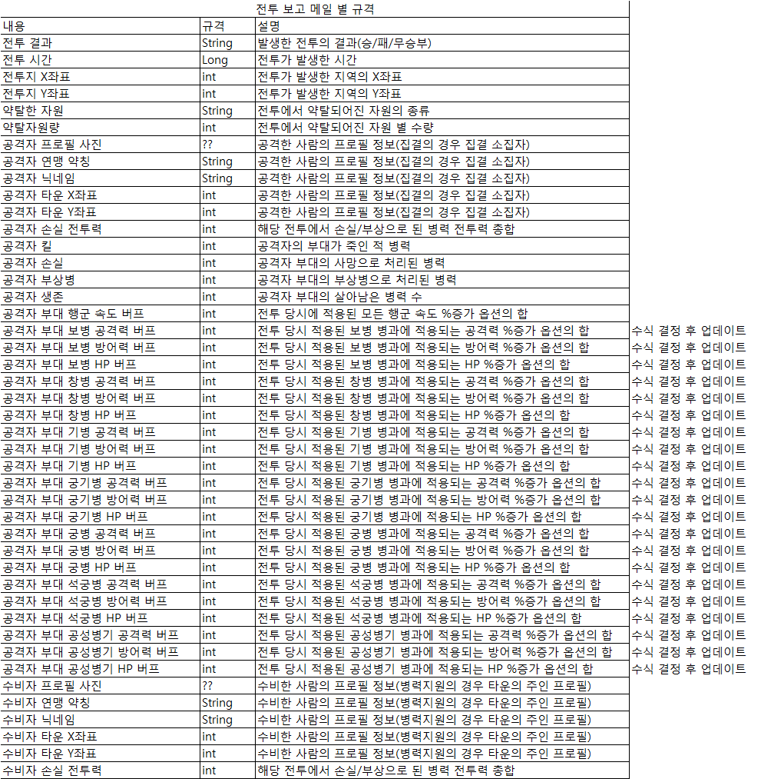
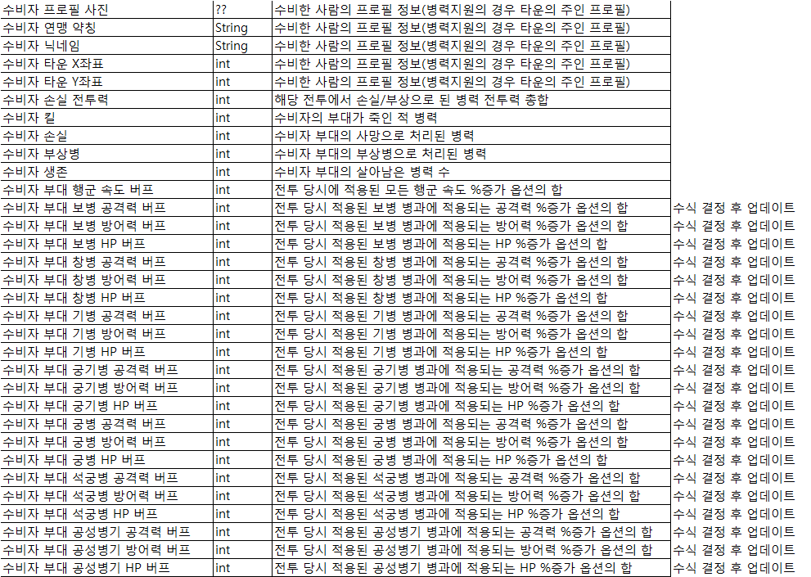
메일 별 규격 – 전투 보고

Slide 16
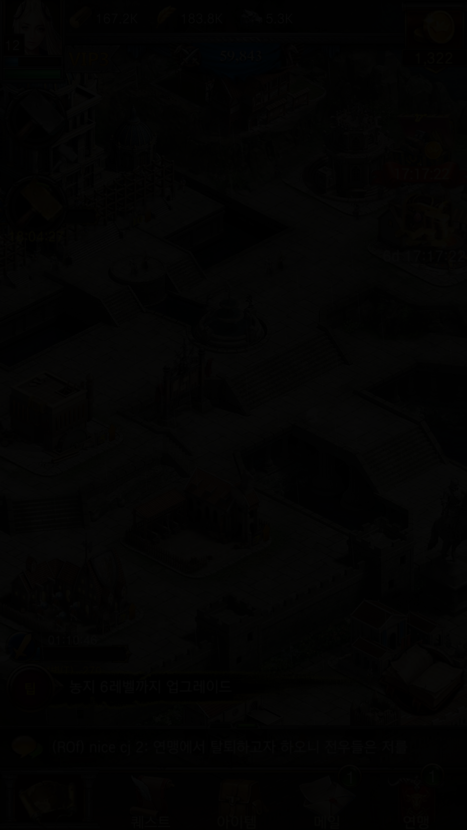










메일 내부 UI
메시지/배틀
메일의 분류를 보여 준다.
탭을 선택하면 해당 메일의 분류로 이동 한다.
다른 탭에 온 메일이 있는 경우 보여 준다.
Message
8
Battle
System
Resource & Suppression
Message
new
내게 온 메시지를 보여 준다.
보낸 사람 프로필 / 보낸 사람 닉네임 / 메일의 첫줄 미리보기/ 온 시간 을 볼 수 있다.
아이템이 첨부된 메일의 경우 아이콘으로 보여준다.
메일에 표시된 선물 상자 아이콘을 터치 할 경우 아이템을 해당 메일의 획득 한다.
메일 삭제가 보호된 경우 잠김 표시를 해준다.
보낸 시간이 24시간 이 전이라면 온 시간을 표시하고 24시간 이후라면 날짜로 표기 한다.
(KOR)설현
1분전
오빠 오늘 뭐해요…?
new
(KOR)설현
30분전
오빠 오늘 뭐해요…?
new
(KOR)설현
1시간전
오빠 오늘 뭐해요…?
new
(KOR)설현
3시간전
읽은 메일과 읽지 않은 메일은 색깔로 구분 한다.
읽지 않은 메일에는 좌측 상단에 NEW라는 텍스트를 표시한다.
읽지 않은 메일이 상위로 올라오게 한다.
가장 최근에 온 메일부터 정렬 한다..
메일을 선택해서 내부의 내용을 확인 한 경우 읽음으로 처리 한다.
메일을 삭제 잠금해도 내부의 내용을 확인한 경우 읽음으로 처리 한다.
첨부된 아이템을 수령하지 않아도 내부의 내용을 확인한 경우 읽음으로 처리한다.
삭제 보호를 한 메일의 경우 잠금 표시를 한다.
첨부된 아이템을 수령하지 않고 보호 잠금을 한 경우 선물 아이콘을 보여준다.
선물을 수령 한 이후에 잠금 표시를 한다.
선물 아이콘을 터치할 경우 해당 메일의 아이템을 수령한다.
오빠 오늘 뭐해요…?
new
13시간전
(KOR)설현, (KOR)아이유 외 28명
오빠 오늘 뭐해요…?
(KOR)설현
23시간전
오빠 오늘 뭐해요…?
(KOR)설현
2016-02-12
오빠 오늘 뭐해요…?
16:9
(KOR)설현
2016-02-12
오빠 오늘 뭐해요…?
(KOR)설현
2016-02-11
오빠 오늘 뭐해요…?
체크 박스는 메일리스트를 선택화면으로 전환 한다..
휴지통은 비활성화 처리 한다.
쓰기 버튼을 누르면 메일 쓰기창으로 전환 된다.
(KOR)설현
2016-02-09
오빠 오늘 뭐해요…?
Write

Slide 17


메일 내부 UI
메시지/배틀
Message
8
Battle
System
Resource & Suppression
Message
프로필/닉네임/1줄 미리보기 가 우측으로 밀려나며 체크박스가 표시 된다.
체크 박스를 터치하면 체크되며 메일이 선택 된다.
선택된 메일은 하단의 버튼에 액션 대상이 된다.
new
(KOR)설현
1분전
오빠 오늘 뭐해요…?
new
(KOR)설현
30분전
오빠 오늘 뭐해요…?
new
(KOR)설현
1시간전
오빠 오늘 뭐해요…?
new
(KOR)설현
3시간전
오빠 오늘 뭐해요…?
new
13시간전
(KOR)설현, (KOR)아이유 외 28명
오빠 오늘 뭐해요…?
(KOR)설현
23시간전
(KOR)설현
2016-02-12
오빠 오늘 뭐해요…?
16:9
(KOR)설현
2016-02-12
오빠 오늘 뭐해요…?
(KOR)설현
2016-02-11
모든 메일 선택 / 모든 메일 선택 상태는 모두 해제된다.
메일 지우기
메일 읽음으로 표시
읽음으로 처리된 메일은 배경 색이 변경되고 프로필 사진영역의 NEW표시가 사라진다.
뒤로가기 버튼을 누르면 선택모드에서 빠져나간다.
(KOR)설현
2016-02-09
오빠 오늘 뭐해요…?
ALL
Write
오빠 오늘 뭐해요…?
Mark as read

Slide 18


메일 내부 UI
새 메일 불러오기
Mail
8
Battle
System
Resource & Suppression
Mail
new
(KOR)설현
1분전
오빠 오늘 뭐해요…?
new
(KOR)설현
30분전
오빠 오늘 뭐해요…?
new
(KOR)설현
1시간전
오빠 오늘 뭐해요…?
new
(KOR)설현
3시간전
오빠 오늘 뭐해요…?
메일 리스트는 30개까지 불러오고 상단으로 스크롤 시 다음 30개의 메일을 불러온다.
불러오는 메일의 개수는 테이블로 조정한다.
메일을 불러오는 로딩 시간을 표시해 준다.
new
13시간전
(KOR)설현, (KOR)아이유 외 28명
오빠 오늘 뭐해요…?
(KOR)설현
23시간전
오빠 오늘 뭐해요…?
16:9
(KOR)설현
2016-02-12
오빠 오늘 뭐해요…?
(KOR)설현
2016-02-12
오빠 오늘 뭐해요…?
(KOR)설현
2016-02-09
오빠 오늘 뭐해요…?
Write

Slide 19

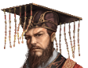
메일 내부 UI
개인 및 단체
Message
Battle
System
Resource & Suppression
메일이 온 시간을 표기 한다.
(UNT)UserName 1234567890
프로필 사진과 닉네임, 연맹/연합의 약어를 표기한다.
텍스트의 양에 따라 말풍선이 조절 된다.
2016-12-31 24:59
(UNT)UserName 1234567890
메일을 보낸 사람은 좌측, 본인의 메시지는 우측에 표기 된다.
메시지를 터치하여 채팅메시지의 기능을 동일하게 사용 할 수 있다.
번역/신고/원문보기/제보 등…
Hello. I Seolhyun .
Please take care of me.
2016-12-31 24:59
(UNT)UserName 1234567890
최대 1000글자까지 입력 가능하며 글자에 맞춰 말풍선 칸을 자동으로 조정되게 해주세요
2016-12-31 24:59
(UNT)UserName 1234567890
No
16:9
2016-12-31 24:59
채팅창을 터치 시 키보드가 올라온다.
(UNT)UserName 1234567890
Hello. I Seolhyun .
Please take care of me.
Send
Message
Enter your message

Slide 20
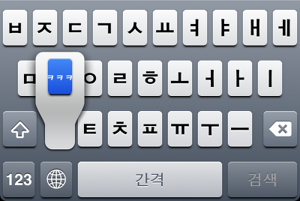
메일 내부 UI
개인 및 단체
Message
Battle
System
Resource & Suppression
(UNT)UserName 1234567890
2016-12-31 24:59
(UNT)UserName 1234567890
Hello. I Seolhyun .
Please take care of me.
2016-12-31 24:59
키보드 이외의 영역을 터치하면 키보드가 내려간다.
(UNT)UserName 1234567890
최대 1000글자까지 입력 가능하며 글자에 맞춰 말풍선 칸을 자동으로 조정되게 해주세요
샌드를 누르면 바로 전송 된다.
Please enter a message
No
Send
2016-12-31 24:59
16:9
(UNT)UserName 1234567890
2016-12-31 24:59
(UNT)UserName 1234567890
Hello. I Seolhyun .
Please take care of me.
Invite
Friend
Send
Message

Slide 21

메일 UI
-자원 및 몬스터 처치
Messege
Battle
System
Resource & Suppression
메시지 분류를 표시 한다.
Resource & Suppression
자원 및 몬스터의 보고가 모두 스택 된다.
상세로 들어가는 UI가 없이 한번에 모든 정보를 표현한다.
모든정보가 표현된 메일을 한번에 리스팅 해서 보여준다.
각각의 메일에 대한 규격은 몬스터와 자원 채집 규격에 따른다.
Victory
X 1200 : Y 1200
2016-12-31 23:59
MonsterName LV. 99
First Kill
Power : 999,999,999
Lord Exp
1000 Wood
+ 9,999,999,999
+ 9,999,999,999
Event ITEM12345
Wood
+ 9,999,999,999
+ 9,999,999,999
채집 성공
X 1200 : Y 1200
2016-12-31 23:59
Lumbermill
Level 5
Wood
Food
+ 9,999,999,999
+ 9,999,999,999
Event Item 12345
Event Item 12345
+ 9,999,999,999
+ 9,999,999,999
16:9
Defeat
X 1200 : Y 1200
2016-12-31 23:59
Monster LV. 99
자원 및 몬스터 처치에 대한 메일 탭에서 메일 삭제를 누르면 전체 삭제 된다.
자원 및 몬스터 처치에 대한 탭에서는 메일 선택 기능을 제공하지 않는다.
자원 및 몬스터 처치 탭에서는 채팅창 링크 기능을 사용 할 수 없다.
Bad luck! You were defeated by Monster Lv 99 Please wait until your army has become more powerful before challenging it
Write

Slide 22
메일 내부 UI
-몬스터 사냥 보고 규격
N레벨 몬스터 최초 토벌 성공
Victory
승리/패배, 몬스터가 위치한 좌표, 몬스터를 토벌한 시간을 표시 한다.
몬스터 배틀 리포트는 최초 승리/승리/패배 3종류로 분류 된다.
좌표를 터치하면 해당 위치로 이동 한다.
X 1200 : Y 1200
2016-12-31 23:59
처치한 몬스터의 이미지, 이름, 레벨, 몬스터의 전투력을 표시 한다..
Monster LV. 99
First Kill
Power : 999,999,999
Lord Exp
1000 Wood
+ 9,999,999,999
+ 9,999,999,999
최초로 처치한 몬스터는 레벨로 구분한다.
최초로 잡은 몬스터의 경우 최초 처치라는 표시와 함께 추가 보상을 지급한다.
추가 보상은 테이블에 정의된 것을 지급한다.
Event ITEM12345
Wood
+ 9,999,999,999
+ 9,999,999,999
몬스터를 처치하여 획득한 자원 및 경험치를 표시한다.
몬스터 처치시 테이블에 정의된 영주 경험치를 획득 한다.
몬스터는 고유한 보상을 가지고 있으며 추가로 이벤트 보상을 줄 수 있다.
보상으로 받은 아이템의 Icon, 이름, 개수를 표기 한다.
몬스터 토벌 성공
Victory
X 1200 : Y 1200
2016-12-31 23:59
Monster LV. 99
Power : 999,999,999
Lord Exp
1000 Wood
+ 9,999,999,999
+ 9,999,999,999
Event ITEM12345
Wood
+ 9,999,999,999
+ 9,999,999,999
몬스터 토벌 실패
Defeat
X 1200 : Y 1200
2016-12-31 23:59
Monster LV. 99
몬스터 처치에 실패 할 경우 어떤 보상도 획득 할 수 없다.
몬스터 처치 실패시의 메일 내용은 테이블에 정의 한 내용을 출력한다.
Power : 999,999,999
Bad luck! You were defeated by Monster Lv 99 Please wait until your army has become more powerful before challenging it

Slide 23
메일 내부 UI
- 자원 채집 보고 규격
채집한 자원지의 좌표를 표시한다.
터치 시 해당 좌표로 이동 한다.
채집을 완료하고 돌아온 시간을 표시한다.
채집한 자원지의 이름과 레벨을 표시 한다.
연맹 자원지의 경우 레벨 표시를 하지 않는다.
채집 성공
X 1200 : Y 1200
2016-12-31 23:59
Lumbermill
Level 5
채집한 자원을 표기시해 준다.
채집한 자원의 아이콘, 수량을 표시한다.
자원지가 보유한 자원 이외에 이벤트 등으로 추가적인 자원이나 아이템을 획득 할 수 있다.
획득한 아이템이 많은 경우 아이템 리스트 만큼 보고 영역이 증가한다.
Wood
Food
+ 9,999,999,999
+ 9,999,999,999
Event Item 12345
Event Item 12345
+ 9,999,999,999
+ 9,999,999,999
채집 성공
X 1200 : Y 1200
2016-12-31 23:59
Alliance Lumbermill
연맹/연합 자원지의 경우 레벨 표시를 하지 않는다.
Wood
Food
+ 9,999,999,999
+ 9,999,999,999
Event Item 12345
Event Item 12345
+ 9,999,999,999
+ 9,999,999,999

Slide 24




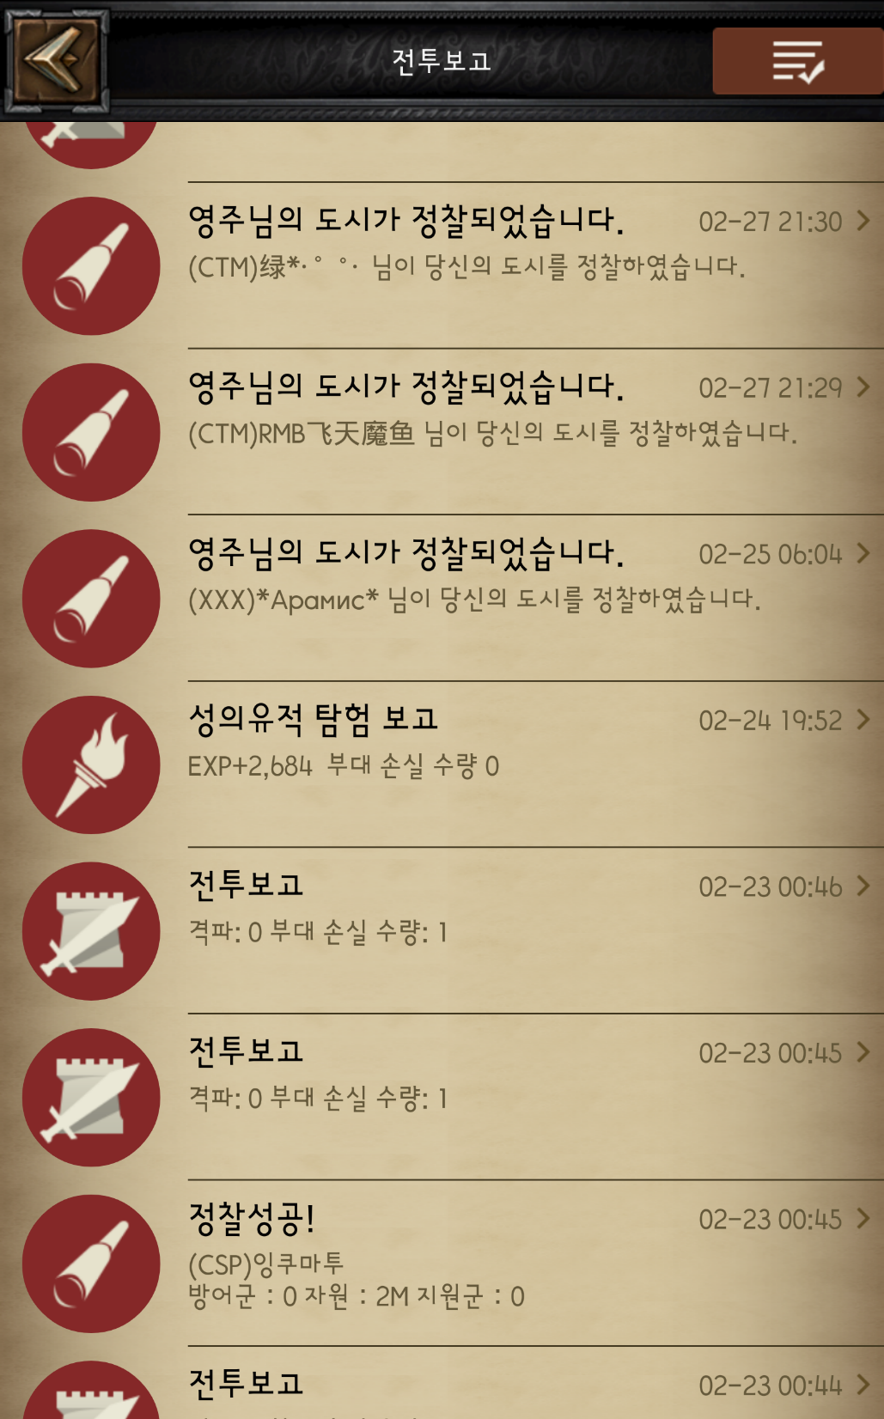
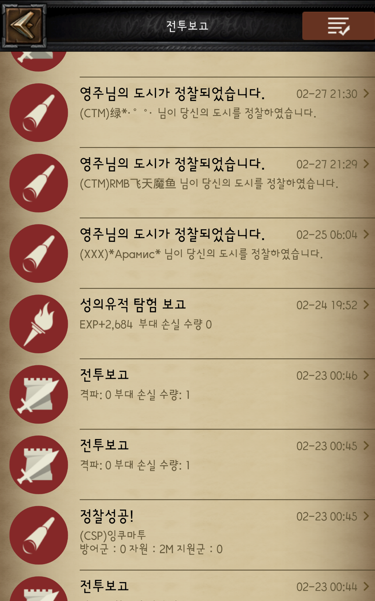
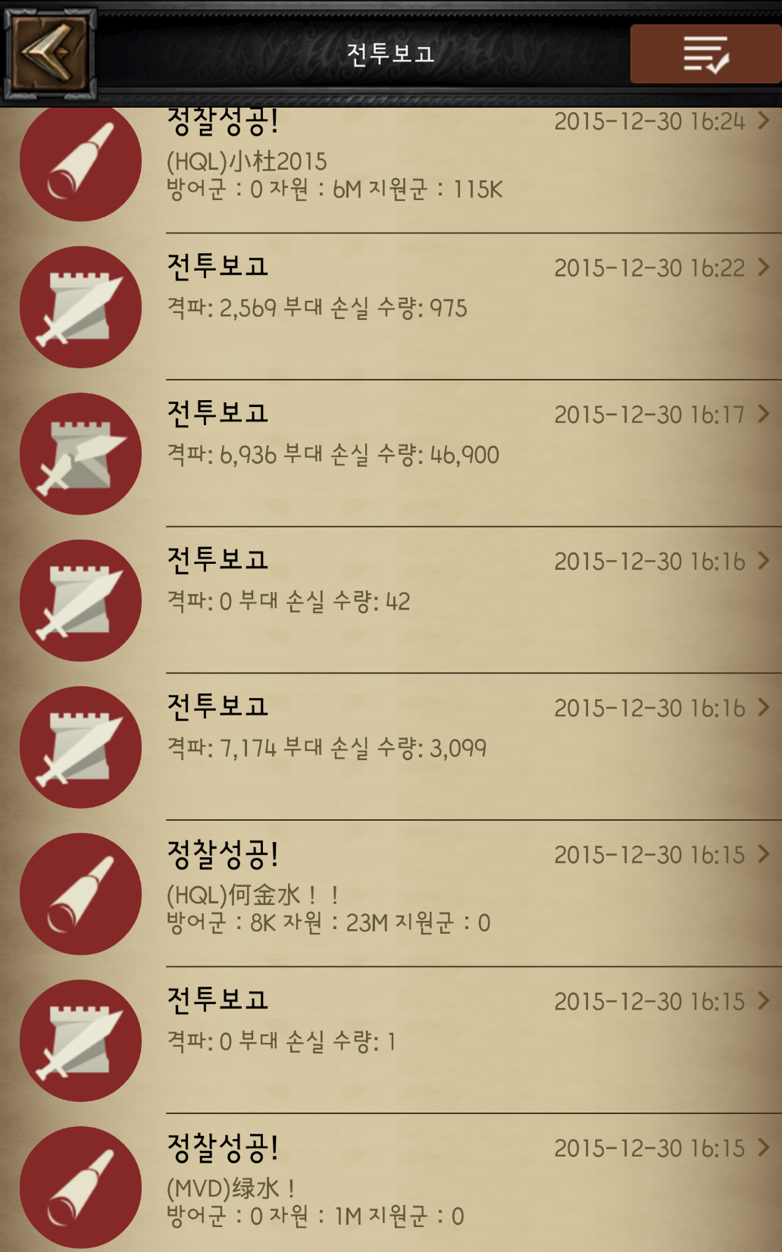
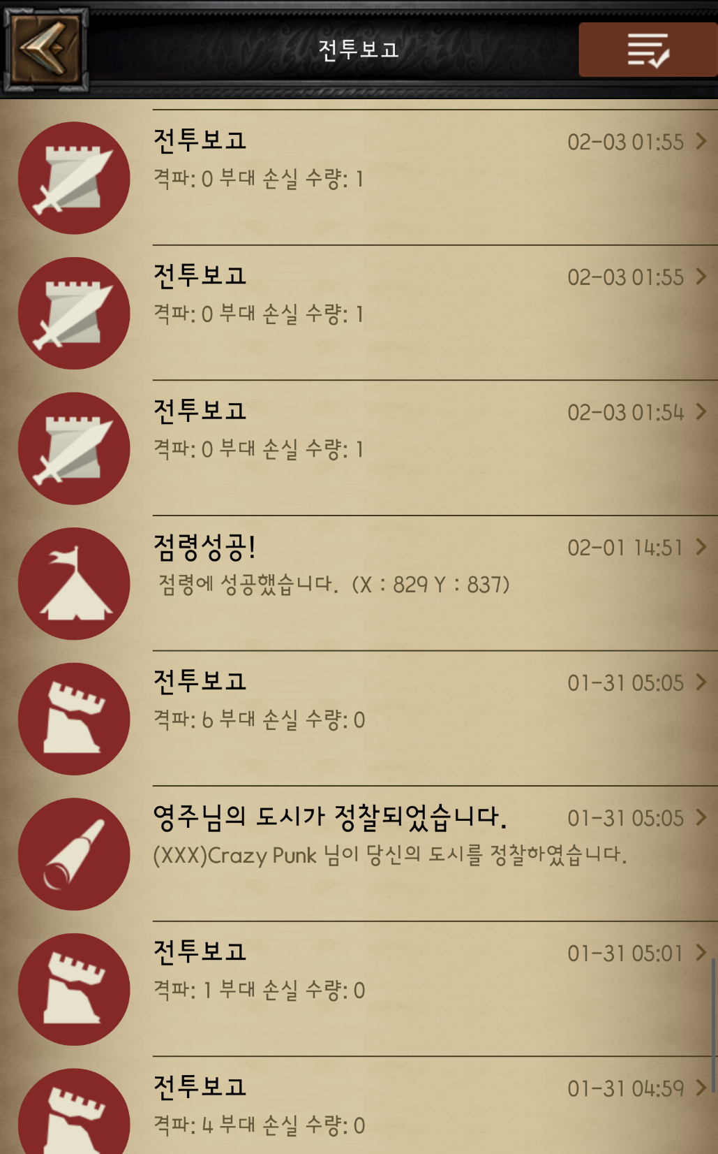
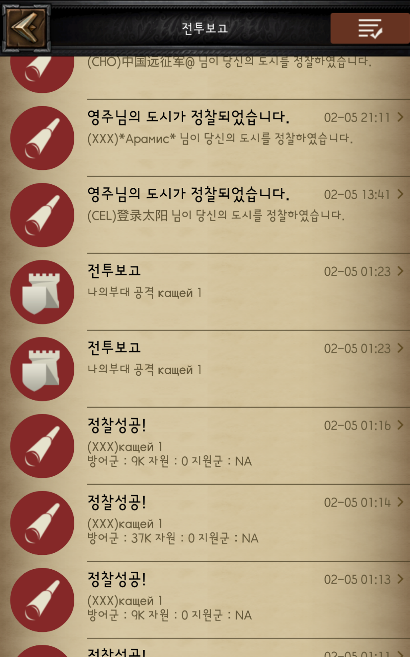
메일 내부 UI
전투 보고
4
Messege
Battle
System
Resource & Suppression
Battle Report
메시지 종류를 보여준다.
new
Scout success! (UDT)UserNam…
전투 보고 종류에 따른 아이콘을 보여준다.
전투 액션의 결과, 대상의 닉네임, 간단미리보기, 보고가 온 시간을 표기 한다..
1분 전
Defense Troops : 999K / Resource 999M
new
Your Town was scouted
59분 전
전투 보고별 ICON 리스트
적 타운 공격 승리
적 타운 공격 패배
내 타운 방어 성공
내 타운 방어 실패
자원지/캠프 전투
정찰
던전 탐사
(UDT)UserName1234567890
new
Battle Report - Victory
2016-12-31 23:59
Kills : 999M / Losses : 999M
new
Occupation successful
2016-12-31 23:59
You have camp (X 1200 : Y 1200)
new
Battle Report - Defeat
2016-12-31 23:59
Kills : 999M / Losses : 999M
도시 공격 승리
던전 탐사
Battle Report - Defeat
2016-12-31 23:59
Kills : 999M / Losses : 999M
2016-12-31 23:59
도시 공격 실패
자원지 공격 / 공격 받음
캠프 공격/ 공격 받음
Battle Report - Defeat
16:9
Kills : 999M / Losses : 999M
Battle Report - Defeat
2016-12-31 23:59
Kills : 999M / Losses : 999M
도시 방어 실패
정찰 당함
정찰 함
Battle Report - Defeat
Kills : 999M / Losses : 999M
도시 방어 성공
2016-12-31
Write

Slide 25
메일 내부 UI
전투 보고 리스트 내용
4
Messege
Battle
System
Resource & Suppression
도시 공격 승리
1. 전투 리포트 – 승리
2. Kill : [죽인 병사 수] / Losses : [죽은 병사 수]
- 숫자로 3자리까지 표시 그 이후로는 K, M 단위로 표시
Battle Report
new
Scout success! (UDT)UserNam…
1분 전
Defense Troops : 999K / Resource 999M
도시 공격 실패
1. 전투 리포트 - 패배
2. Kill : [죽인 병사 수] / Losses : [죽은 병사 수]
- 숫자로 3자리까지 표시 그 이후로는 K, M 단위로 표시
new
Your Town was scouted
59분 전
(UDT)UserName1234567890
new
Battle Report - Victory
2016-12-31 23:59
도시 방어 실패
1. 전투 리포트 - 패배
2. Kill : [죽인 병사 수] / Losses : [죽은 병사 수]
- 숫자로 3자리까지 표시 그 이후로는 K, M 단위로 표시
Kills : 999M / Losses : 999M
new
Occupation successful
2016-12-31 23:59
You have camp (X 1200 : Y 1200)
new
2016-12-31 23:59
도시 방어 성공
1. 전투 리포트 - 패배
2. Kill : [죽인 병사 수] / Losses : [죽은 병사 수]
- 숫자로 3자리까지 표시 그 이후로는 K, M 단위로 표시
Battle Report - Defeat
Kills : 999M / Losses : 999M
Battle Report - Defeat
2016-12-31 23:59
Kills : 999M / Losses : 999M
던전 탐사
> 자원 채집 보고 탭으로 변경
Battle Report - Defeat
2016-12-31 23:59
16:9
Kills : 999M / Losses : 999M
Battle Report - Defeat
2016-12-31 23:59
자원지 및 캠프 공격
1. 전투 리포트
2. [공격자 닉네임] 님이 영주님을 공격 하였습니다.
자원지 및 캠프 공격 받음
1. 전투 리포트
2. 영주님이 [공격자 닉네임] 님을 공격 하였습니다.
Kills : 999M / Losses : 999M
Battle Report - Defeat
Kills : 999M / Losses : 999M
2016-12-31
정찰 당함
날 정찰한 사람의 닉네임
Write
정찰함
1. 정찰 성공 여부 / 정찰대상 닉네임(8자)
2. 방어 부대 총 숫자: 999K / 보유 자원 총합 : 999M

Slide 26
메일 내부 UI
전투 보고 선택
4
Messege
Battle
System
Resource & Suppression
Battle Report
new
Scout success! (UDT)UserNam…
1분 전
Defense Troops : 999K / Resource 999M
new
Your Town was scouted
59분 전
(UDT)UserName1234567890
new
2016-12-31 23:59
Battle Report - Victory
Kills : 999M / Losses : 999M
new
2016-12-31 23:59
Occupation successful
You have camp (X 1200 : Y 1200)
new
Battle Report - Defeat
2016-12-31 23:59
Kills : 999M / Losses : 999M
Battle Report - Defeat
2016-12-31 23:59
Kills : 999M / Losses : 999M
Battle Report - Defeat
2016-12-31 23:59
16:9
Kills : 999M / Losses : 999M
Battle Report - Defeat
2016-12-31 23:59
Kills : 999M / Losses : 999M
Battle Report - Defeat
Kills : 999M / Losses : 999M
ALL
2016-12-31
Write
Write
Mark as read

Slide 27


메일 내부 UI
전투 보고
4
메시지 종류(제목)를 보여준다.
Messege
Battle
System
Resource & Suppression
Battle Report
전투의 성공과 실패를 제목으로 표기 한다.
전투가 벌어진 위치의 좌표를 표기한다.
전투가 벌어진 시간을 표시한다.
Victory
X 1200 : Y 1200
2016-12-31 23:59
탈취한 자원을 표기한다.
각각 자원의 아이콘을 표기한다.
획득 시는 +, 약탈 당했을 시는 – 값으로 표시한다.
획득이나 잃어버린 자원이 없을 경우 값을 0으로 표시하고 아이콘은 그대로 표시한다.
최대 억단위까지 표시한다.
Victory
전투 보고에 사용하는 일러스트를 표기한다.
승리했을 경우 승리 표식 이미지를 보여준다.(패배시 보여지지 않음)
일러스트 영역
전투에 관련되어 적용된 모든 옵션을 표기해 준다.
모든 병과에 대한 공격력/방어력/HP 증가 %
각각의 개별 병과들의 공격/방어/HP 증가 %
행군 속도 증가 %
최대 병력 증가 %
본인의 전투 정보를 표기해 준다.
프로필 사진
연맹/연합 명
닉네임
영주의 타운 좌표
좌표를 터치 시 해당 위치로 이동한다.(적과 본인의 타운좌표 모두 보인다.
손실된 전투력
죽은 적 병력
죽은 본인/아군 병력
부상병으로 전환된 본인/아군병력
생존한 병력
-999,999,999
-999,999,999
-999,999,999
-999,999,999
-999,999,999
(Alliance/United)
(Alliance/United)
메일이 삭제 되지 않도록 보호/잠금 하는 버튼
삭제 보호가 된 메일은 일괄 삭제, 개별 삭제가 불가능 하다.
보호 중이지 않은 경우 잠금으로 보호 중인 상태일 때는 잠금 해제로 작동한다.
모든 메일은 보호하지 않음을 기본 상태로 한다.
개별로 삭제하려는 경우 삭제가 불가능 하다는 팝업을 띄워준다.
일괄 삭제의 경우 선택된 보호된 메일을 제외한 다른 메일을 삭제한 후 보호잠금이 된 메일이 있음을 팝업으로 알려준다.
LordName1234567890
LordName1234567890
X 1200 : Y 1200
X 1200 : Y 1200
Power : -99,999,999,999
Power : -99,999,999,999
Kill : 99,999,999
Losses : 99,999,999
Wounded : 99.999,999
Survive : 99,999,999
Kill : 99,999,999
Losses : 99,999,999
Wounded : 99.999,999
Survive : 99,999,999
Troops Attributes
Troops Attributes
메시지를 좌우로 슬라이드 할 경우 이전/다음 메시지로 넘어간다.
좌 > 우 : 이전 메시지
우 > 좌 : 다음 메시지
16:9
메일을 삭제하는 버튼.
삭제 전 한번 더 삭제 의사를 묻는 팝업창을 출력 한다.
삭제 보호 중인 메일은 삭제 보호 중이라는 팝업을 출력한다.
메일 공유 링크를 하는 버튼.
터치 시 현재 선택되어진 채팅창에 메일 공유의 링크를 보낸다.
터치 시 공유 성공여부를 시스템 메시지로 알려준다.

Slide 28
메일 내부 UI
공유 채널 선택
4
Messege
Battle
System
Resource & Suppression
Battle Report
Victory
X 1200 : Y 1200
2016-12-31 23:59
Victory
일러스트 영역
메일을 공유할 채팅창을 선택 하세요.
메일 링크는 한번에 1개의 채널에만 공유가 가능하다.
링크할 채팅채널을 터치하면 v 체크가 된다.
채팅채널이 선택된 상태에서 공유하면 해당 채팅창에 링크가 공유 된다.
취소 버튼을 누르면 팝업 창이 닫히고 해당 메일로 돌아간다.
-999,999,999
일반 채팅
연맹 채팅
연합 채팅
-999,999,999
-999,999,999
-999,999,999
-999,999,999
(Alliance/United)
(Alliance/United)
X 1200 : Y 1200
X 1200 : Y 1200
LordName1234567890
LordName1234567890
취소
공유하기
Power : -99,999,999,999
Power : -99,999,999,999
Kill : 99,999,999
Losses : 99,999,999
Wounded : 99.999,999
Survive : 99,999,999
Kill : 99,999,999
Losses : 99,999,999
Wounded : 99.999,999
Survive : 99,999,999
Troops Attributes
Troops Attributes
16:9

Slide 29
메일 내부 UI
메일 공유 제한 상태
4
Messege
Battle
System
Resource & Suppression
Battle Report
Victory
X 1200 : Y 1200
2016-12-31 23:59
Victory
일러스트 영역
연속해서 메일을 공유 할 수 없습니다.
잠시 후 다시 시도해 주세요
-999,999,999
-999,999,999
-999,999,999
-999,999,999
-999,999,999
(Alliance/United)
(Alliance/United)
LordName1234567890
LordName1234567890
X 1200 : Y 1200
X 1200 : Y 1200
Power : -99,999,999,999
Power : -99,999,999,999
Kill : 99,999,999
Losses : 99,999,999
Wounded : 99.999,999
Survive : 99,999,999
Kill : 99,999,999
Losses : 99,999,999
Wounded : 99.999,999
Survive : 99,999,999
Troops Attributes
Troops Attributes
16:9

Slide 30
메일 내부 UI
전투 보고2
4
Messege
Battle
System
Resource & Suppression
Battle Report
Victory
X 1200 : Y 1200
2016-12-31 23:59
-999,999,999
-999,999,999
-999,999,999
-999,999,999
-999,999,999
(Alliance/United)
(Alliance/United)
LordName1234567890
LordName1234567890
X 1200 : Y 1200
X 1200 : Y 1200
Power : -99,999,999,999
Power : -99,999,999,999
Kill : 99,999,999
Losses : 99,999,999
Wounded : 99.999,999
Survive : 99,999,999
Kill : 99,999,999
Losses : 99,999,999
Wounded : 99.999,999
Survive : 99,999,999
LordName1234567890
Troops Attributes
Troops Attributes
16:9
전투보고 최 하단에 상세보기 버튼이 존재한다.
상세정보 보기를 할 경우 전투에 참여한 모든 병과/병종별 전투 결과를 볼 수 있다.
전투내역 상세보기

Slide 31





메일 내부 UI
전투 상세 정보
4
Messege
Battle
System
Resource & Suppression
Battle Report
도표
전투 상세 보기에서 사용된 ICON에 대한 설명을 표시한다.
도표영역은 스크롤 되지 않는다.
생존
사망
Kill
부상
공격자 진영의 영주들의 병력 정보를 보여준다.
공격자의 영주 이름 영역은 붉은 계열로 표시 한다.
영주 별 총 병력수를 확인 한다.
공격 진영
[영주 닉네임]
[Total Unit : 999,999,999]
999,999,999
999,999,999
병과 별로 생존, 사망, kill, 부상의 숫자를 표시한다.
병사의 종류가 많으면 하단으로 계속 리스트가 늘어난다.
999,999,999
999,999,999
999,999,999
999,999,999
999,999,999
999,999,999
방어 진영
방어 진영의 영주들의 병력 정보를 보여준다.
방어 진영의 영주 이름 영역은 붉은 계열로 표시 한다.
영주 별 총 병력수를 확인 한다.
[영주 이름]
[Total Unit : 999,999,999]
16:9
999,999,999
999,999,999
999,999,999
999,999,999
999,999,999
999,999,999
999,999,999
999,999,999

Slide 32

Renaissance Age
4
메일 내부 UI
-기본 정찰 보고
Messege
Battle
System
Resource & Suppression
메시지 분류를 표시 한다.
Battle Report
정찰 당시 그곳을 소유하고 있는 영주의 프로필 사진을 표기 한다.
정찰 한 이 후 프로필이 바뀌면 바뀐 프로필을 보여 준다.
영주의 닉네임과 소속된 연맹/연합을 보여 준다.
정찰 후 영주의 닉네임이 변경된 경우 변경된 닉네임을 보여 준다.
정찰 이후 소속된 연맹의/연합이 변경 된 경우 변경된 정보를 표시해 준다.
정찰을 실행한 위치의 좌표를 보여준다.
터치 시 해당 위치로 이동 한다.
타운 내부일 경우 필드로 이동 후 해당 좌표로 이동한다.
정찰 관련 스킬이 증가하면 추가적인 정보가 보여진다(하단 페이지에 상세 설명)
일러스트가 표시되는 영역
고정된 상태로 변경되지 않는다.
정찰 성공
2016-12-31 23:59
일러스트 영역
정찰 당시의 보유중인 식량을 표시 한다.
정찰 당시 타운 내부의 자원지에서 수령하지 않은 자원지를 표시해 준다.
자원이 없는 경우는 0으로 표기 한다.
내가 사용 할 수 없는 자원이 있는 경우 표기하지 않는다.
(UNT)UserName1234567890
1200 : 1200
보유 중 자원
미수령
정찰 당시의 성벽 내구도를 표시한다.
성벽의 최대 내구도를 표시 한다.
식량
999,999,999,999
9,999,999
현재 영주의 타운에 대기중인 병력의 총수를 보여준다.
정찰 관련 스킬이 증가하면 하단에 자세한 병종의 정보를 표기 한다.(하단 페이지에 상세 표시).
목재
999,999,999,999
9,999,999
석재
999,999,999,999
9,999,999
철광
999,999,999,999
9,999,999
정찰 당시 타운에 소속된 지원 부대 병력의 총수를 보여준다.
정찰 관련 스킬이 증가하면 하단에 자세한 병종의 정보를 표기 한다.(하단 페이지에 상세 표시)
성벽 내구도
9,999,999/9,999,999
16:9
방어 부대
~999,999,999
지원 부대
~999,999,999
Write

Slide 33



메일 내부 UI
-영주 정보 추가
4
Messege
Battle
System
Resource & Suppression
Battle Report
정찰 성공
2016-12-31 23:59
영주가 선택한 타운 국가의 국기와 이름을 표시한다.
국가를 선택하기 전이면 동/서양 문명을 표시한다.
문명 선택 이전이면 비어있는 아이콘으로 처리한다
문명 선택 이전이면 국가이름은 None으로 표기한다.
일러스트 영역
(UNT)UserName1234567890
영주의 레벨을 추가 표시해 준다.
1200 : 1200
Lord Lv : 99
England
현재 영주의 문명 수준을 표시해 준다.
문명 표시 조건은 테이블 참조
Renaissance Age
East
West
None
메시지를 좌우로 슬라이드 할 경우 이전/다음 메시지로 넘어간다.
좌 > 우 : 이전 메시지
우 > 좌 : 다음 메시지
보유 중 자원
미수령
식량
999,999,999,999
9,999,999
목재
999,999,999,999
9,999,999
석재
999,999,999,999
9,999,999
철광
999,999,999,999
9,999,999
16:9
성벽 내구도
9,999,999/9,999,999
방어 부대
~999,999,999
지원 부대
~999,999,999
Write

Slide 34
메일 내부 UI
-병력 세부 정보 추가
4
Messege
Battle
System
Resource & Suppression
Battle Report
정찰 성공
2016-12-31 23:59
(UNT)UserName1234567890
1200 : 1200
Lord Lv : 99
Russia
Renaissance Age
보유 중 자원
미수령
식량
999,999,999,999
9,999,999
목재
999,999,999,999
9,999,999
석재
999,999,999,999
9,999,999
철광
999,999,999,999
9,999,999
추가 정보를 볼 수 있는 경우 하단에 영역에 추가 정보를 표시한다.
추가 정보는 하단의 정보 영역을 아래로 밀어내고 해당 영역에 표시 한다.
성벽 내구도
9,999,999/9,999,999
방어 부대
~999,999,999
16:9
정찰 관련 스킬이 오를 경우 방어 부대의 병력 구성을 볼 수 있다.
정찰 관련 스킬이 오를 경우 방어 부대의 병종 별 병력 숫자를 볼 수 있다.
정찰 관련 스킬이 오를 경우 지원 부대의 병력 구성을 볼 수 있다.
정찰 관련 스킬이 오를 경우 지원 부대의 병종 별 병력 숫자를 볼 수 있다.
중세 기병
9,999,999
중세 기병
9,999,999
중세 기병
9,999,999
지원 부대
~999,999,999

Slide 35
메일 내부 UI
-지원군 관련 추가 정보1
4
Messege
Battle
System
Resource & Suppression
Battle Report
정찰 성공
2016-12-31 23:59
정찰한 타운의 지원 부대의 병종 별 숫자를 보여준다.
정찰한 타운의 지원 부대의 병력 구성을 보여준다.
병력별 아이콘과 병력 이름을 표시한다.
유닛 데이터의 인덱스 순서에 따라 정렬 한다.
지원 부대
~999,999,999
중세 기병
9,999,999
중세 보병
9,999,999
중세 궁병
9,999,999
중세 석궁병
9,999,999
중세 궁기병
9,999,999
르네상스 창기병
9,999,999
16:9
르네상스 중갑보병
9,999,999
르네상스 용기병
9,999,999
르네상스 공성병기
9,999,999

Slide 36
메일 내부 UI
-지원군 관련 추가 정보2
4
Messege
Battle
System
Resource & Suppression
Battle Report
정찰 성공
2016-12-31 23:59
지원 부대
~999,999,999
지원 온 영주의 레벨과 닉네임을 추가로 표시 한다.
지원 부대 영주 닉네임
LV 99
지원온 영주 별 병력 구성과 숫자를 보여준다.
중세 기병
9,999,999
중세 보병
9,999,999
중세 궁기병
9,999,999
지원 부대 영주 닉네임
LV 99
중세 기병
9,999,999
중세 석궁병
9,999,999
르네상스 용기병
9,999,999
지원 부대 영주 닉네임
LV 99
르네상스 용기병
9,999,999

Slide 37
메일 내부 UI
-버프 추가 정보 1
4
Messege
Battle
System
Resource & Suppression
Battle Report
정찰 성공
2016-12-31 23:59
정찰 기술의 레벨에 따라 추가적으로 적이 받고 있는 병력에 대한 버프 정보를 확인 할 수 있다.
부대에 관련된 아래의 정보 리스트를 보여 준다.
부대 전체 공격력
부대 전체 방어력
부대 전체 HP
7종 병과 별 공격력
7종 병과 별 방어력
7종 병과 별 HP
최대 병력 수
적재량
행군 속도
부상병 수용량
부상병 전환률
부상병 회복속도
버프의 아이콘, 이름을 표기한다.
적용 중인 버프 상태
버프 이름123456789012345
버프 이름123456789012345
버프 이름123456789012345
버프 이름123456789012345
버프 이름123456789012345
버프 이름123456789012345
버프 이름123456789012345
버프 이름123456789012345
버프 이름123456789012345
버프 이름123456789012345
버프 이름123456789012345
버프 이름123456789012345
버프 이름123456789012345
버프 이름123456789012345

Slide 38
메일 내부 UI
-버프 추가 정보 2
4
Messege
Battle
System
Resource & Suppression
Battle Report
정찰 성공
2016-12-31 23:59
정찰 기술의 레벨에 따라 추가적으로 적이 받고 있는 병력에 대한 버프 정보를 확인 할 수 있다.
부대에 관련된 아래의 정보 리스트를 보여 준다.
부대 전체 공격력
부대 전체 방어력
부대 전체 HP
7종 병과 별 공격력
7종 병과 별 방어력
7종 병과 별 HP
최대 병력 수
적재량
행군 속도
부상병 수용량
부상병 전환률
부상병 회복속도
버프의 아이콘, 이름, 적용되는 숫자를 표기한다.
아래의 리스트에서 적용 되는 옵션의 총합을 표기 한다.
아이템
영주 스킬
VIP효과(활성화 일 경우)
연맹/연합원 버프
연맹/연합 기술
연맹/연합 건물
영주 특성
내부 건물 버프
적용 중인 버프 상태
버프 이름123456789012345
+999%
버프 이름123456789012345
+999%
버프 이름123456789012345
+999%
버프 이름123456789012345
+999%
버프 이름123456789012345
+999%
버프 이름123456789012345
+999%
버프 이름123456789012345
+999%
버프 이름123456789012345
+999%
버프 이름123456789012345
+999%
버프 이름123456789012345
+999%
버프 이름123456789012345
+999%
버프 이름123456789012345
+999%
버프 이름123456789012345
+999%
버프 이름123456789012345
+999%

Slide 39
메일 내부 UI
-병력 세부 정보 추가
4
Messege
Battle
System
Resource & Suppression
Battle Report
정찰 성공
2016-12-31 23:59
(UNT)UserName1234567890
1200 : 1200
Lord Lv : 99
Russia
Renaissance Age
방어 부대
~999,999,999
중세 기병
9,999,999
중세 보병
9,999,999
중세 궁병
9,999,999
추가 정보를 볼 수 있는 경우 하단에 영역에 추가 정보를 표시한다.
추가 정보는 하단의 정보 영역을 아래로 밀어내고 해당 영역에 표시 한다.
중세 석궁병
9,999,999
16:9
정찰 관련 스킬이 오를 경우 방어 부대의 병력 구성을 볼 수 있다.
정찰 관련 스킬이 오를 경우 방어 부대의 병종 별 병력 숫자를 볼 수 있다.
정찰 관련 스킬이 오를 경우 지원 부대의 병력 구성을 볼 수 있다.
정찰 관련 스킬이 오를 경우 지원 부대의 병종 별 병력 숫자를 볼 수 있다.
중세 궁기병
9,999,999
르네상스 창기병
9,999,999
르네상스 중갑보병
9,999,999
지원 부대
~999,999,999

Slide 40
4
메일 내부 UI
- 정찰 실패 보고
Messege
Battle
System
Resource & Suppression
Battle Report
일러스트가 표시되는 영역
고정된 상태로 변경되지 않는다.
정찰 실패
2016-12-31 23:59
일러스트 영역
(영주 닉네임) 님을 정찰 하였으나
정찰보호 아이템을 사용 하여 정찰에 실패 하였습니다.
16:9
Write

Slide 41
4
메일 내부 UI
- 정찰 당한 경우 보고
Messege
Battle
System
Resource & Suppression
Battle Report
적의 정찰이 성에 도착한 시간에 정찰 당한 보고를 알려 준다.
일러스트가 표시되는 영역
고정된 상태로 변경되지 않는다.
정찰 보고
2016-12-31 23:59
일러스트 영역
정찰한 영주의 닉네임을 보여 준다.
(영주 닉네임) 님이 영주님을 정찰 하였습니다.
16:9
Write

Slide 42
4
메일 내부 UI
- 보호 중 정찰 당한 경우 보고
Messege
Battle
System
Resource & Suppression
Battle Report
일러스트가 표시되는 영역
고정된 상태로 변경되지 않는다.
정찰 보고
2016-12-31 23:59
일러스트 영역
(영주 닉네임) 님이 영주님을 정찰 하였지만 정찰 보호 상태로 인해 상대방이 정찰에 실패 하였습니다.
자신이 정찰 보호 중인 상태에서 정찰 당한 경우
16:9
Write

Slide 43
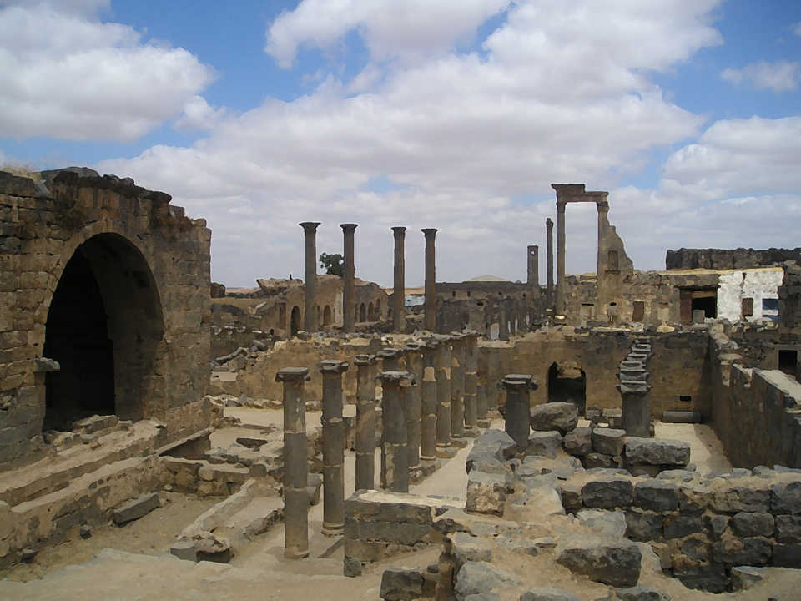
4
메일 내부 UI
유적 탐사 보고
Messege
Battle
System
Resource & Suppression
메시지 분류를 표시 한다.
탐사 복귀 시간을 표기한다.
Battle Report
일러스트가 표시되는 영역
고정된 상태로 변경되지 않는다.
유적 탐사 보고
2016-12-31 23:59
일러스트 영역
탐사한 유적의 좌표를 표기한다. (터치 시 해당 좌표로 뷰포트 전환)
총 탐사 시간을 시 : 분 : 초 단위로 표기한다.(행군시간은 포함하지 않는다.)
영주님의 부대가 XXXX : YYYY 유적을
HH:MM:SS 동안 탐사 후 복귀 했습니다.
전리품
식량
3,955
획득한 모든 보상의 종류와 종류별 양을 표기한다.
목재
3,976
석재
1,007
철광
165
스크롤 가능 영역
영주 경험치
영주 경험치
165
165
크라운
크라운
16:9
12
12
한국 유물 조각
1
한국 유물 조각
1
탐사에서 부상병으로 전환된 모든 유닛의 수를 표기한다.
부상병
165
도끼병
30
유닛 별 부상병 수를 표기한다.
저티어 ~ 고티어 순으로 정렬한다.
Write

Slide 44








메일 내부 UI
시스템
Message
4
System
Resource & Suppression
Battle
System Message
메시지 종류를 보여준다.
시스템 메일 리스트에서는 메일 종류별 ICON이 존재 한다.
새로온 메일은 icon 앞에 NEW 표시가 출력 된다.
new
무한 야근 이벤트 시작
상단에는 메일의 제목
메일 종류에 따라 지정된 제목이 발송 된다.
하단에는 메일을 발송한 사람의 닉네임이 표시된다.
시스템에서 발송된 메일의 경우 관리자 닉네임이 표시된다.
1분 전
[GM_CleGames]
new
Update ver 999.99.9
59분 전
시스템 메시지 ICON 리스트
이벤트
업데이트
유저가 보낸 선물 메일
시스템 공지
연맹 공지
연합공지
[GM_CleGames]
new
Item Gift Mail
2016-12-31 23:59
시스템 메시지 종류 별 메일 제목
이벤트
[이벤트 이름] 이벤트 시작
[이벤트 이름] 이벤트 종료
업데이트 공지
Update ver[업데이트 버전]
점검 공지
정기 점검 공지
긴급 점검 공지
정기 점검 완료
긴급 점검 완료
연맹 공지
연맹 공지
연맹 시스템 메시지
연합 공지
연합 시스템 메시지
(Cle)야근요정희솝
new
정기 점검 공지
2016-12-31 23:59
[GM_CleGames]
이벤트
유저가 보낸 선물
new
연맹 공지
2016-12-31 23:59
(Cle)야근정령왕리키
업데이트
공지 사항
연맹 시스템 메시지
2016-12-31 23:59
[GM_CleGames]
연맹
연합
정기 점검 공지
2016-12-31 23:59
[GM_CleGames]
16:9
연합 공지
2016-12-31 23:59
(Cle)드립마스터레이
정기 점검 완료
2016-12-31 23:59
선물 ICON을 터치하면 해당 메일에 첨부된 아이템을 수령 할 수 있다.
잠금 버튼은 터치해도 잠금이 해제되지 않는다.
[GM_CleGames]
Write
Take All
메일의 공통기능과 동일하게 작용 한다.

Slide 45

메일 내부 UI
시스템 선택
Message
4
System
Resource & Suppression
Battle
System Message
new
무한 야근 이벤트 시작
1분 전
[GM_CleGames]
new
59분 전
Update ver 999.99.9
[GM_CleGames]
new
2016-12-31 23:59
Item Gift Mail
(Cle)야근요정희솝
new
2016-12-31 23:59
정기 점검 공지
[GM_CleGames]
new
2016-12-31 23:59
연맹 공지
(Cle)야근정령왕리키
2016-12-31 23:59
연맹 시스템 메시지
[GM_CleGames]
정기 점검 공지
2016-12-31 23:59
16:9
[GM_CleGames]
2016-12-31 23:59
연합 공지
(Cle)드립마스터레이
정기 점검 완료
2016-12-31 23:59
[GM_CleGames]
ALL
Write
Mark as read
Take

Slide 46

메일 내부 UI
시스템 메시지
(텍스트형)
Message
4
System
Resource & Suppression
메시지 종류(제목)를 보여준다.
Battle
System Message
메시지를 보낸 사람의 닉네임을 보여준다
메일이 발송된 시간을 표시한다.
GM_Cle
2016-12-31 23:59:59
작성된 메시지를 보여 준다.
시스템 메시지의 경우 유저 메일 기준인 1000자를 초과 할 수 있다.(최대 2000자 – 테이블에 정의)
메시지 영역을 벗어나는 경우 아래로 스크롤 시킬 수 있도록 한다.
하단의 텍스트 영역에 출력할 텍스트는 텍스트 앞에 ▽로 구분한다(ㅁ + pagedown + 9)
Dear Lord.
patchy fog and scattered clouds have forced yet another delay in the return of the space shuttle columbia. nasa has ordered the astronauts to skip their first possible landing attempt at Florida's Kennedy Space Center at 8:01 a.m. EST today.
patchy fog and scattered clouds have forced yet another delay in the return of the space shuttle columbia.
메일에 첨부하는 이미지 영역.
해당 영역에 첨부할 이미지 링크 혹은 파일은 테이블에 정의 한다.
이미지 사이즈는 논의 후 결정 한다.
메일의 좌측 상단을 이미지 영역으로 한다.
patchy fog and scattered clouds have forced yet another delay in the return of the space shuttle columbia. nasa has ordered the astronauts to skip their first possible landing attempt at Florida's Kennedy Space Center at 8:01 a.m. EST today.
patchy fog and scattered clouds have forced yet another delay in the return of the space shuttle columbia.
16:9
메일이 삭제 되지 않도록 보호/잠금 하는 버튼
삭제 보호가 된 메일은 일괄 삭제, 개별 삭제가 불가능 하다.
보호 중이지 않은 경우 잠금으로 보호 중인 상태일 떄는 잠금 해제로 작동한다.
모든 메일은 보호하지 않음을 기본 상태로 한다.
개별로 삭제하려는 경우 삭제가 불가능 하다는 팝업을 띄워준다.
일괄 삭제의 경우 선택된 보호된 메일을 제외한 다른 메일을 삭제한 후 보호잠금이 된 메일이 있음을 팝업으로 알려준다.
메일을 삭제하는 버튼.
삭제 전 한번 더 삭제 의사를 묻는 팝업창을 출력 한다.
삭제 보호 중인 메일은 삭제 보호 중이라는 팝업을 출력한다.
Send

Slide 47
메일 내부 UI
시스템 메시지
(강제 타운 이동 알림)
Message
4
System
Resource & Suppression
Battle
System Message
GM_Cle
2016-12-31 23:59:59
Dear Lord.
영주님은 장기간 미접속 유저로 분류되어 타운이 대륙 내 임의의 좌표로 강제 이동되었습니다.
------------------------------------
Dear Lord.
영주님의 성벽 내구도가 0이 되어서 타운이 대륙 내 임의의 좌표로 강제 이동되었습니다.
16:9
Send

Slide 48

메일 내부 UI
- 시스템 메시지(아이템 첨부)
Message
4
System
Resource & Suppression
메시지 종류(제목)를 보여준다.
Battle
System Message
메시지를 보낸 사람의 닉네임을 보여준다
메일이 발송된 시간을 표시한다.
GM_Cle
2016-12-31 23:59:59
작성된 메시지를 보여 준다.
시스템 메시지의 경우 유저 메일 기준인 2000자를 초과 할 수 있다.(최대 5000자)
메시지 영역을 벗어나는 경우 아래로 스크롤 시킬 수 있도록 한다.
Dear Lord.
patchy fog and scattered clouds have forced yet another delay in the return of the space shuttle columbia. nasa has ordered the astronauts to skip their first possible landing attempt at Florida's Kennedy Space Center at 8:01 a.m. EST today.
메일에 첨부하는 이미지 영역.
해당 영역에 첨부할 이미지 링크 혹은 파일은 테이블에 정의 한다.
이미지 사이즈는 논의 후 결정 한다.
메일의 좌측 상단을 이미지 영역으로 한다.
첨부된 ITEM 리스트를 보여준다.
아이템 ICON, 이름, 수량을 표시한다.
최대 첨부 개수는 데이터 테이블에 정의한다.
아이템 첨부 리스트의 경우 아래로 스크롤 된다.
수령이 완료된 경우 ICON, 이름. 수량을 회색 처리를 한다.
item01
item01
400
400
16:9
item01
item01
400
400
item01
item01
400
400
첨부된 아이템을 획득 한다.
다수의 아이템이 첨부된 경우 개별로 획득 할 수 없으며 모두 일괄 수령된다.
수령을 완료한 메일의 경우 Take 버튼이 수령완료로 변경 된다.
item01
item01
Send
Take All

Slide 49

메일 내부 UI
시스템 메시지
업그레이드 공지
Message
4
System
Resource & Suppression
메시지 종류(제목)를 보여준다.
Battle
System Message
업데이트가 될 버전을 표시한다.
메일이 발송된 시간을 표시한다.
Update Ver 999.99.99
2016-12-31 23:59:59
작성된 메시지를 보여 준다.
시스템 메시지의 경우 유저 메일 기준인 2000자를 초과 할 수 있다.(최대 5000자)
메시지 영역을 벗어나는 경우 아래로 스크롤 시킬 수 있도록 한다.
Dear Lord.
patchy fog and scattered clouds have forced yet another delay in the return of the space shuttle columbia. nasa has ordered the astronauts to skip their first possible landing attempt at Florida's Kennedy Space Center at 8:01 a.m. EST today.
업데이트의 내용을 보여준다.
영역이 넘어간 경우 스크롤 가능하다.
업데이트 내용
연맹/연합에 새로운 기술연구가 추가되었습니다.
새로운 패키지 상품이 추가 되었습니다.
새로운 영주와 국가가 추가 되었습니다.
첨부된 ITEM 리스트를 보여준다.
아이템 ICON, 이름, 수량을 표시한다.
최대 첨부 개수는 데이터 테이블에 정의한다.
아이템 첨부 리스트의 경우 아래로 스크롤 된다.
수령이 완료된 경우 ICON, 이름. 수량을 회색 처리를 한다.
버전이 업데이트 되기 전엔 아이템 수령이 불가능 하다.
업데이트 후에만 아이템 수령이 가능 하다.
업데이트 보상
(업데이트 후 수령이 가능합니다)
item01
item01
400
400
16:9
item01
item01
400
400
메일을 삭제하는 버튼.
삭제 전 한번 더 삭제 의사를 묻는 팝업창을 출력 한다.
삭제 보호 중인 메일은 삭제 보호 중이라는 팝업을 출력한다.
해당 스토어로 링크 시켜준다.
버전 업데이트가 된 후에는 아이템 수령 버튼으로 변경 된다.
아이템을 수령 후엔 수령 완료로 변경 된다.
item01
item01
400
400
시스템 메일과 동일한 기능을 한다.
Send
Go Update
Take All

Slide 50
메일 내부 UI
- 유저 아이템 첨부 메일
Message
4
System
Resource & Suppression
메시지 종류(제목)를 보여준다.
Battle
System Message
선물을 보낸 사람의 닉네임을 표기 한다.
메일이 발송된 시간을 표시한다.
LordNickname1234567890
2016-12-31 23:59:59
메일을 보낸 사람의 프로필 사진을 표시 한다.
프로필 사진은 영주 정보의 프로필 사진 크기와 동일함.
작성된 메시지를 보여 준다.
선물을 보내는 유저는 1000자 까지의 메시지를 작성해 메일을 보낼 수 있다.
선물을 보내는 유저가 메시지를 작성하지 않은 경우 정해진 문구가 입력되어 발송 된다.
메시지 영역을 벗어나는 경우 아래로 스크롤 시킬 수 있도록 한다.
지정된 메시지는 테이블에 정의 한다.
수령&감사메일의 경우 첨부된 아이템을 수령하고 메일을 발송한 유저를 대상으로 한 메일 작성 창을 오픈한다.
Dear Friend.
당신의 전쟁에 도움이 되길 바라는 마음을 담은 선물입니다.
부디 전쟁에서 승리하시길 빌겠습니다.
수령 & 감사 메일
보내기
메일이 삭제 되지 않도록 보호/잠금 하는 버튼
삭제 보호가 된 메일은 일괄 삭제, 개별 삭제가 불가능 하다.
보호 중이지 않은 경우 잠금으로 보호 중인 상태일 떄는 잠금 해제로 작동한다.
모든 메일은 보호하지 않음을 기본 상태로 한다.
개별로 삭제하려는 경우 삭제가 불가능 하다는 팝업을 띄워준다.
일괄 삭제의 경우 선택된 보호된 메일을 제외한 다른 메일을 삭제한 후 보호잠금이 된 메일이 있음을 팝업으로 알려준다.
첨부된 ITEM 리스트를 보여준다.
아이템 ICON, 이름, 수량을 표시한다.
최대 첨부 개수는 데이터 테이블에 정의한다.
아이템 첨부 리스트의 경우 아래로 스크롤 된다.
수령이 완료된 경우 ICON, 이름. 수량을 회색 처리를 한다.
item01
400
16:9
첨부된 아이템을 획득 한다.
다수의 아이템이 첨부된 경우 개별로 획득 할 수 없으며 모두 일괄 수령된다.
수령을 완료한 메일의 경우 Take 버튼이 수령완료로 변경 된다.
메일을 삭제하는 버튼.
삭제 전 한번 더 삭제 의사를 묻는 팝업창을 출력 한다.
삭제 보호 중인 메일은 삭제 보호 중이라는 팝업을 출력한다.
Send
Take All

Slide 51
메일 내부 UI
- 연맹/연합 메일
Message
4
System
Resource & Suppression
메시지 종류(제목)를 보여준다.
Battle
System Message
LordNickname1234567890
2016-12-31 23:59:59
메일을 보낸 사람의 닉네임을 표기 한다.
메일이 발송된 시간을 표시한다.
메일을 보낸 유저의 프로필 사진을 보여준다.
연맹메일의 고정된 부분.
노란색으로 표기된 연맹이름에는 해당 연맹의 이름이 들어간다.
연맹/연합의 맹주가 작성한 메시지를 보여준다.
최대 1000자 까지 작성 가능하다.
메시지 영역을 벗어나는 경우 아래로 스크롤 시킬 수 있도록 한다.
[연맹/연합 이름]의 동료 영주님에게.
다음주에 있을 왕성 전투에 참여하려고 합니다.
연맹/연합원님들은 빠짐없이 참석을 부탁 드립니다.
이번 왕성 전투에서 승리해서 최고의 연맹/연합이 되어 봅시다!!
파이팅~!
16:9
메일이 삭제 되지 않도록 보호/잠금 하는 버튼
삭제 보호가 된 메일은 일괄 삭제, 개별 삭제가 불가능 하다.
보호 중이지 않은 경우 잠금으로 보호 중인 상태일 떄는 잠금 해제로 작동한다.
모든 메일은 보호하지 않음을 기본 상태로 한다.
개별로 삭제하려는 경우 삭제가 불가능 하다는 팝업을 띄워준다.
일괄 삭제의 경우 선택된 보호된 메일을 제외한 다른 메일을 삭제한 후 보호잠금이 된 메일이 있음을 팝업으로 알려준다.
메일을 삭제하는 버튼.
삭제 전 한번 더 삭제 의사를 묻는 팝업창을 출력 한다.
삭제 보호 중인 메일은 삭제 보호 중이라는 팝업을 출력한다.
회신
Send

Slide 52
메일 내부 UI
- 연맹/연합 메일(아이템)
Message
4
System
Resource & Suppression
Battle
System Message
LordNickname1234567890
2016-12-31 23:59:59
[연맹/연합이름]의 동료 영주님에게.
다음주에 있을 왕성 전투에 참여하려고 합니다.
연맹/연합원님들은 빠짐없이 참석을 부탁 드립니다.
이번 왕성 전투에서 승리해서 최고의 연맹/연합이 되어 봅시다!!
파이팅~!
메일을 보낸 연맹/연합의 맹주에게 메일을 작성할 수 있다.
회신하기
item01
16:9
400
아이템을 수령한다.
Send
Take All

Slide 53
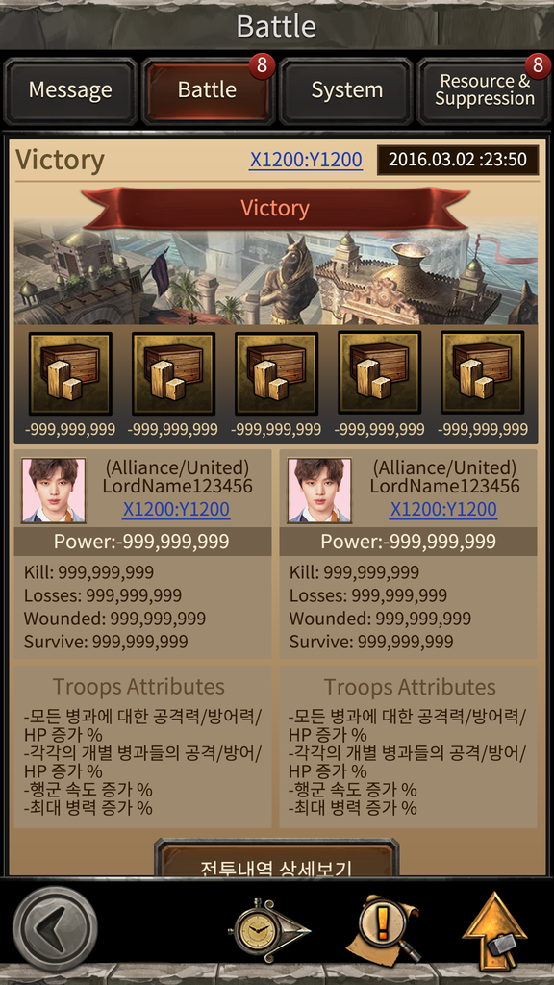
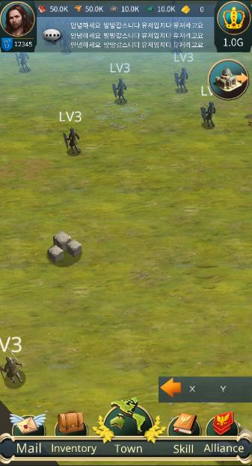
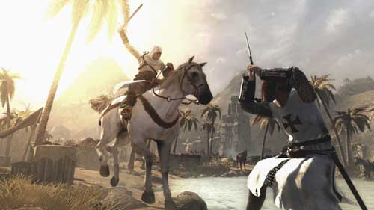



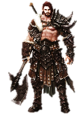
레이드 몬스터 보고 메일 UI
레이드 몬스터 공격 후 발송되는 보고 메일(기본)
레이드 몬스터를 공격한 시간과 레이드 몬스터의 좌표를 표시한다.
레이드 몬스터의 HP를 0.01% 이상 감소시키지 못한 경우 보상을 받지 못한다.
레이드 몬스터의 기본 보상을 보여준다.
+999,999,999
+999,999,999
+999,999,999
(CLE)LordName123…
외 999명
LV. 999
레이드 몬스터 이름
토벌 공헌도가 낮아 받을 수 있는 보상이 없습니다.
토벌 공헌도 0.01% 이상 부터 받을 수 있습니다.
X1200 : Y1200
X1200 : Y1200
토벌 진행도 : 48%
Kill : 999,999,999
Losses : 999,999,999
Survive : 999,999,999
나의 토벌 공헌도
99.99%

Slide 54
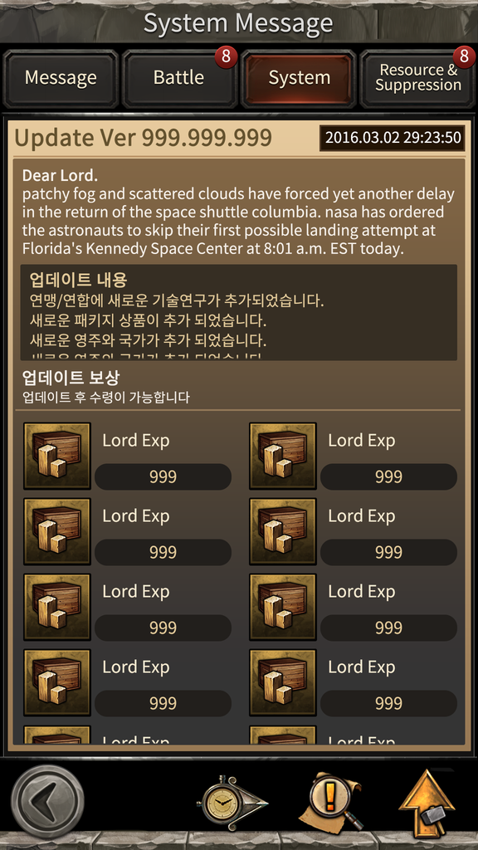
레이드 몬스터 보고 메일 UI
레이드 몬스터 최초 공격 보상 메일
레이드 몬스터를 공격한 시간 표시
최초 공격 보상
영주님, 축하드립니다!
영주님이 함께한 집결 부대가 [레이드 몬스터 이름]를 최초로 공격 하였습니다.
최초 공격에 대한 보상을 지급해 드리니 계속해서
토벌에 많은 공헌을 해주시기 바라겠습니다.
보상을 보여준다.
하단으로 스트롤 하면 수령버튼

Slide 55
레이드 몬스터 보고 메일 UI
레이드 몬스터 최초 공격 보상 메일
레이드 몬스터를 공격한 시간 표시
최후의 일격 보상
영주님, 축하드립니다!
영주님이 함께한 집결 부대가 [레이드 몬스터 이름]에게 최후의 일격을 선사했습니다.
최후의 일격에 대한 보상을 지급해 드리니 계속해서
토벌에 많은 공헌을 해주시기 바라겠습니다.
보상을 보여준다.
하단으로 스트롤 하면 수령버튼

Slide 56
레이드 몬스터 보고 메일 UI
레이드 몬스터 공헌 랭킹 보상 메일
레이드 몬스터를 공격한 시간 표시
토벌 랭킹 보상
축하 드립니다!
[길드이름]연맹이 [레이드 몬스터 이름] 토벌에서 공헌도 랭킹[순위]를 차지하였습니다.
연맹원 모두에게 랭킹보상이 지급 됩니다.
보상을 보여준다.
하단으로 스트롤 하면 수령버튼

Slide 57

메일 내부 UI 삭제 팝업
Messege
8
Battle
System
Resource & Suppression
NEW
메시지를 지울때 뜨는 팝업
(KOR)설현
1분전
오빠 오늘 뭐해요…?
(KOR)설현
30분전
오빠 오늘 뭐해요…?
(KOR)설현
1시간전
오빠 오늘 뭐해요…?
Are you sure you want to
delete a message?
(KOR)설현
3시간전
오빠 오늘 뭐해요…?
(KOR)설현, (KOR)아이유 외 28명
13시간전
오빠 오늘 뭐해요…?
아무곳이나 터치하면 팝업창을 닫는다.
READ
(KOR)설현
23시간전
16:9
(KOR)설현
2016-02-12
오빠 오늘 뭐해요…?
(KOR)설현
2016-02-12
오빠 오늘 뭐해요…?
(KOR)설현
2016-02-11
(KOR)설현
2016-02-09
오빠 오늘 뭐해요…?
오빠 오늘 뭐해요…?
Write

Slide 58
메일 내부 UI 삭제 팝업
Messege
8
Battle
System
Resource & Suppression
NEW
선물이 있는 메일을 삭제할 경우
(KOR)설현
1분전
오빠 오늘 뭐해요…?
(KOR)설현
30분전
오빠 오늘 뭐해요…?
(KOR)설현
1시간전
오빠 오늘 뭐해요…?
메일에 수령하지 않은 선물이 있습니다.
삭제 시 아이템도 함께 삭제 됩니다.
그래도 삭제 하시겠습니까?
(KOR)설현
3시간전
오빠 오늘 뭐해요…?
(KOR)설현, (KOR)아이유 외 28명
13시간전
오빠 오늘 뭐해요…?
아무곳이나 터치하면 팝업창을 닫는다.
READ
(KOR)설현
23시간전
16:9
(KOR)설현
2016-02-12
오빠 오늘 뭐해요…?
(KOR)설현
2016-02-12
오빠 오늘 뭐해요…?
(KOR)설현
2016-02-11
(KOR)설현
2016-02-09
오빠 오늘 뭐해요…?
오빠 오늘 뭐해요…?
Write

Slide 59
메일 내부 UI
삭제 팝업
Messege
8
Battle
System
Resource & Suppression
NEW
삭제 보호 메일을 삭제 할 경우
(KOR)설현
1분전
오빠 오늘 뭐해요…?
(KOR)설현
30분전
오빠 오늘 뭐해요…?
(KOR)설현
1시간전
오빠 오늘 뭐해요…?
(KOR)설현
3시간전
이 메일은 보호 상태이므로 삭제가 불가능 합니다.
오빠 오늘 뭐해요…?
(KOR)설현, (KOR)아이유 외 28명
13시간전
오빠 오늘 뭐해요…?
아무곳이나 터치하면 팝업창을 닫는다.
READ
(KOR)설현
23시간전
16:9
(KOR)설현
2016-02-12
오빠 오늘 뭐해요…?
(KOR)설현
2016-02-12
오빠 오늘 뭐해요…?
(KOR)설현
2016-02-11
(KOR)설현
2016-02-09
오빠 오늘 뭐해요…?
오빠 오늘 뭐해요…?
Write

Slide 60
메일 내부 UI
Messege
8
Battle
System
Resource & Suppression
NEW
아이템이 첨부되지 않은 메일을 선택하고 선물 수령 버튼을 누를 경우 뜨는 팝업
(KOR)설현
1분전
오빠 오늘 뭐해요…?
(KOR)설현
30분전
오빠 오늘 뭐해요…?
(KOR)설현
1시간전
오빠 오늘 뭐해요…?
(KOR)설현
3시간전
There are no items for pickup.
오빠 오늘 뭐해요…?
(KOR)설현, (KOR)아이유 외 28명
13시간전
오빠 오늘 뭐해요…?
아무곳이나 터치하면 팝업창을 닫는다.
READ
(KOR)설현
23시간전
16:9
(KOR)설현
2016-02-12
오빠 오늘 뭐해요…?
(KOR)설현
2016-02-12
오빠 오늘 뭐해요…?
(KOR)설현
2016-02-11
(KOR)설현
2016-02-09
오빠 오늘 뭐해요…?
오빠 오늘 뭐해요…?
Write

Slide 61


메일 내부 UI
- 메일 쓰기
메일을 쓸 사람을 선택 하는 창
+ 버튼을 누르면 메일을 쓸 수 있는 친구 및 연맹/연합원의 리스트를 볼 수 있다.
ㅋㅋㅋ
메일의 메시지를 작성 하는 창
최대 1000자 까지 작성 가능하다.
필터링에 걸린 단어는 사용 할 수 없다.
필터링에 걸린 단어가 있을 경우 메일 전송시 에러 팝업이 출력된다.
메시지 작성 칸을 터치하면 키보드가 생성 된다.
16:9
메일을 보내는 버튼.
대상이 선택되지 않는 경우 팝업을 띄운다.
내용이 작성되지 않은 경우 팝업을 띄운다.
Send

Slide 62
메일 내부 UI
- 메일 쓰기 입력
메일을 쓸 사람을 선택 하는 창
+ 버튼을 누르면 메일을 쓸 수 있는 친구 및 연맹/연합원의 리스트를 볼 수 있다.
ㅋㅋㅋ
메일의 메시지를 작성 하는 창
최대 1000자 까지 작성 가능하다.
필터링에 걸린 단어는 사용 할 수 없다.
필터링에 걸린 단어가 있을 경우 메일 전송시 에러 팝업이 출력된다.
16:9
빈 영역을 터치하면 키보드가 다시 내려간다.
키보드 영역
16:9
Send

Slide 63

메일 내부 UI
- 메일 쓰기
선택한 사람의 닉네임을 보여준다.
UserName 1234567890
사람이 선택 된 경우 그 사람의 프로필 사진을 보여준다.
ㅋㅋㅋ메시지 작성 완료.
보내기 버튼으로 보냄.
16:9
16:9
Send

Slide 64
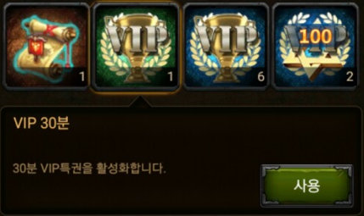

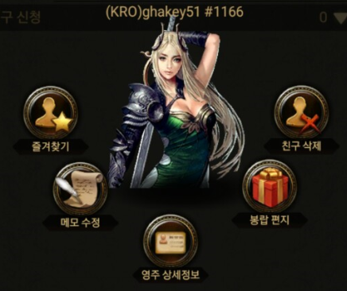
메일 내부 UI
아이템 첨부 메일
(유저:유저)
봉랍 편지
친구에게 아이템을 보냅니다.
인벤토리의 봉랍 편지 아이템을 사용하면 아이템 첨부 메일 UI를 출력 한다.
친구창에서 봉랍편지 아이콘을 터치 시 아이템 첨부 메일 UI를 출력한다.

Slide 65
메일 내부 UI
아이템 첨부 메일
(유저:유저)
메일을 쓸 사람을 선택 하는 창
+ 버튼을 누르면 메일을 쓸 수 있는 친구 및 연맹/연합원의 리스트를 볼 수 있다.
당신의 전쟁에 도움이 되길 바라는 마음을 담은 선물입니다.
부디 전쟁에서 승리하시길 빌겠습니다.
메일의 메시지를 작성 하는 창
메시지 창에 테이블에 정해진 메시지가 출력되어 있다.
메시지를 작성하지 않는 경우 테이블에 정의된 텍스트가 입력되어 보내진다.
메시지 입력창을 터치하면 키보드가 호출된다.
메시지 작성은 기본 메시지 작성 규칙에 따른다.
당신의 전쟁에 도움이 되길 바라는 마음을 담은 선물입니다.
부디 전쟁에서 승리하시길 빌겠습니다.
중앙의 영역을 터치하면 인벤토리 창이 호출 된다.
호출된 인벤토리 창에서 아이템을 선택하면 중앙의 영역에 아이템 아이콘이 보인다.
중앙의 영역을 다시 누르면 인벤토리가 호출된다.
새로운 아이템을 선택할 경우 첨부 아이템이 변경 된다.
새로운 아이템을 선택하지 않을 경우 원래의 아이템이 첨부되어 있다.
첨부 가능한 아이템과 불가능한 아이템은 테이블에서 구분한다.
봉랍 편지가 여러종류 있을 경우 가장 많이 보유한 봉랍편지의 갯수를 보여준다.
갯수가 같을 경우 아이템 인덱스가 빠른 순으로 보여준다.
첨부하실 아이템을 선택해 주세요
다른 영주님게 아이템을 보내기 위해서는
[아이템 이름]이 필요합니다.
현재 [아이템 이름]을 [99]개 보유 중 입니다.
16:9
메일을 보내는 버튼.
대상이 선택되지 않는 경우 팝업을 띄운다.
첨부 아이템이 지정되어 있지 않은 경우 팝업을 띄운다..
Send

Slide 66
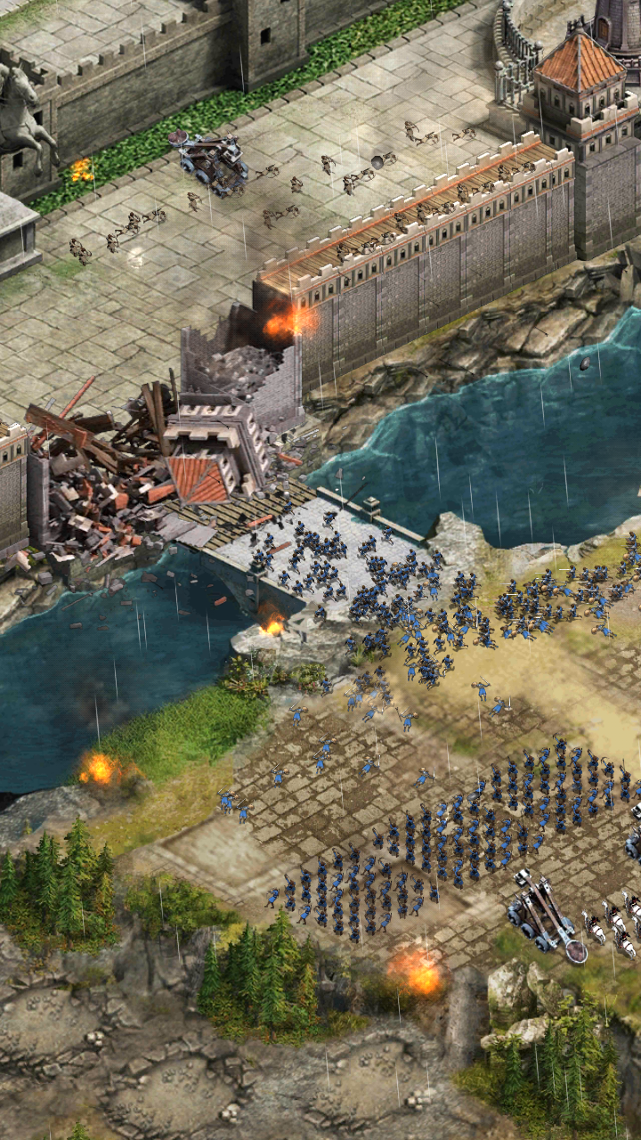

메일 내부 UI
아이템 첨부 메일
(유저:유저)
내 가방
item
item
item
item
인벤창이 오픈되며 아이템 리스트가 보여 진다.
아이템을 터치해서 첨부할 아이템을 선택한다.
선택한 아이템이 첨부 불가능한 아이템인 경우 팝업을 출력한다.
첨부 가능한 아이템이 선택 된 경우 아이템 첨부 메일 쓰기 UI 로 전환 되며 선택한 아이템이 첨부 된다.
item
item
item
item
item
item
item
item
item
item
item
item
item
item
item
item
16:9
item
item
item
item
16:9
Immediate
Training
TRAINING
99999999
99d 23:59:59

Slide 67
메일 내부 UI
-아이템 복수 첨부 메일(유저:유저)
고급 봉랍편지를 사용하면 한 개의 아이템을 다수로 첨부하여 보낼 수 있다.
고급 봉랍편지의 종류에 따라 5개 10개 30개의 아이템을 보낼 수 있다.
고급 봉랍편지에 정해진 최대 개수 이하로 아이템을 첨부해도 전송 된다.
당신의 전쟁에 도움이 되길 바라는 마음을 담은 선물입니다.
부디 전쟁에서 승리하시길 빌겠습니다.
당신의 전쟁에 도움이 되길 바라는 마음을 담은 선물입니다.
부디 전쟁에서 승리하시길 빌겠습니다.
메일에 첨부할 아이템의 수량을 선택해 주세요
고급봉랍편지를 사용하여 아이템 선택을 하면 아이템 개수를 설정하는 팝업창이 뜬다.
선택한 아이템 아이콘과 아이템이름을 표기한다.
슬라이드 바를 이용해 아이템 개수를 설정 할 수 있다.
텍스트 영역을 터치하면 키패드가 호출되며 키패드로 직접 첨부할 아이템 개수를 입력 할 수 있다.
아이템 첨부 개수는 아이템에 따라 다르며 그 이상을 선택한 경우 자동적으로 최대 제한 개수로 입력 된다.
아이템 이름
첨부하실 아이템을 선택해 주세요
17
/ 30
첨부하기
다른 영주님게 아이템을 보내기 위해서는
[아이템 이름]이 필요합니다.
현재 [아이템 이름]을 [99]개 보유 중 입니다.
16:9
팝업창 이외의 영역을 누르면 수량 선택이 닫힌다.
팝업이 닫히면 아이템 선택을 할수 있는 인벤토리 창으로 복귀 한다.
Send

Slide 68
메일 내부 UI
아이템 첨부 메일
(유저:유저)
내 가방
item
item
item
item
item
item
item
item
첨부 불가능한 아이템을 선택 시 팝업창을 출력한다.
아무영역이나 터치하면 팝업창을 닫는다.
팝업창을 닫은 후에는 인벤토리 상태로 돌아간다.
item
item
item
item
메일에 첨부하여 보낼 수 없는 아이템 입니다.
item
item
item
item
item
item
item
item
16:9
item
item
item
item
16:9
Immediate
Training
TRAINING
99999999
99d 23:59:59

Slide 69



메일 내부 UI
- 메일 수신자 선택
Alliance
United
Friend
메일을 보낼 수 있는 사람들의 종류를 보여 준다.
Alliance Rank 5
연맹/연합의 등급에 따라 선택 할 수 있다.
상단 창을 누르면 해당 등급에 속한 사람들의 리스트를 보거나 숨길 수 있다.
상단창 우측의 체크박스를 누르면 해당 등급의 사람들 전부가 체크 된다.
개개인으로 체크가 가능하다.
UserName 1234567890
Alliance Rank 4
UserName 1234567890
UserName 1234567890
UserName 1234567890
Alliance Rank 3
Alliance Rank 2
UserName 1234567890
전체 선택 버튼을 누르면 해당 탭에 전체 리스트가 선택 된다.
Select All
Write
쓰기 버튼을 선택 시 메일 쓰기로 이동한다.

Slide 70
메일 내부 UI
메일 쓰기 오류
글자수 초과
Mail Write
Message is too long.
The mail can be written up to 1000 characters .
아무곳이나 터치하면 팝업창을 닫는다.
Send

Slide 71
메일 내부 UI
메일 쓰기 오류
보낼 대상이 없음
Mail Write
Please choose a friend
to send a message
아무곳이나 터치하면 팝업창을 닫는다.
Send

